Slide 1





Train-the-Trainer Manual
Anleitung zum Thema
„Wie arbeite ich am besten mit den Lehrmitteln?“
Notes:
Im vorliegenden Train-the-Trainer Manual werden zunächst das Projekt RETrans (www.retrans.at/de) sowie der Aufbau und die Zielgruppe der Online-Plattform vorgestellt. RETrans ist ein vom Bundesministerium für Verkehr, Innovation und Technologie (bmvit) und der Schieneninfrastruktur-Dienstleistungsgesellschaft mbH (SCHIG) gefördertes Projekt und entstand in einer Kooperation des Logistikum Steyr und der Fachhochschule des BFI Wien. Im Anschluss daran wird erklärt, warum Logistikthemen in den Unterricht integriert werden sollten und wie man am besten mit den von RETrans zur Verfügung gestellten Lehrmaterialien arbeitet. Abschließend werden die Inhalte von RETrans und seinen vier individuellen Informationsplattformen mit jeweiligem Themenschwerpunkt vorgestellt:
Verkehrsträger Straße → RERoad (www.reroad.at)
Verkehrsträger Schiene → RERail (www.rerail.at)
Verkehrsträger Wasserstraße → REWWay (www.rewway.at)
Nachhaltiger Güterverkehr → REEcoTrans (www.reecotrans.at)

Slide 2

Ziel: Attraktivierung der Logistikbranche durch Wissensvermittlung über…
  Berufe im Logistikbereich
  effiziente Logistikgestaltung
  die verschiedenen Verkehrsträger(-kombinationen)
  Auswirkungen der Logistik auf die Umwelt
  den Einsatz neuer Technologien
  …
Kernelement: Zurverfügungstellung von Online-Lehrmaterialien
Aufbau: 1 Dachseite und 4 themenspezifische Informationsseiten
Notes:
Ziel des Projektes RETrans ist es, das Berufsbild Logistik sowie die Logistik allgemein durch Wissensvermittlung über folgende Inhalte zu attraktivieren:
Berufe im Logistikbereich – welche Berufe gibt es in unterschiedlichen Ausbildungsstufen (Lehre, Matura, Studium)
Effiziente Logistikgestaltung
Verschiedene Verkehrsträger(-kombinationen) – Straße, Schiene, Wasserstraße und deren Kombination (multimodale Verkehre)
Auswirkungen der Logistik und des Güterverkehrs auf die Umwelt
Einsatz neuer Technologien, um einen nachhaltigen Güterverkehr zu ermöglichen
Dabei werden die Inhalte über eine Dachseite (RETrans) sowie vier themenspezifische Informationsseiten (REEcoTrans, RERail, RERoad, REWWay) zur Verfügung gestellt.

Slide 3

Zielgruppen
Unsere Zielgruppen sind
Lehrende an
  AHS
  BHS
  Berufsschulen
  NMS
TrainerInnen bei Einrichtungen wie dem AMS, dem bfi etc.
SchülerInnen und Studierende, die sich für Logistik interessieren
Sowie all jene, die sich für Logistik interessieren und mehr erfahren wollen!
Notes:
Die Zielgruppe sind Lehrende an AHS, BHS, Berufsschulen oder NMS. Die Lehrmittel eignen sich sowohl für Oberstufen als auch für Unterstufen. Sie sind für Lehrende in Schulen mit Logistikschwerpunkten geeignet, können aber auch in Schulen ohne einen solchen Schwerpunkt zum Beispiel im Rahmen des Geografie- oder Englischunterrichts eingesetzt werden.
TrainerInnen bei Einrichtungen wie dem AMS oder dem BFI sind ebenfalls Teil unserer Zielgruppe, sie können Arbeitssuchende oder QuereinsteigerInnen für die Logistik begeistern bzw. ihnen diese Branche als mögliches Arbeitsumfeld vorstellen.
Auch SchülerInnen und Studierende, die sich für Logistik interessieren und mehr erfahren wollen, möchten wir mit unseren Angeboten ansprechen.
Natürlich stehen unsere Inhalte auch jedem zur Verfügung, der sich für Logistik interessiert.
Bildquelle: pixabay

Slide 4

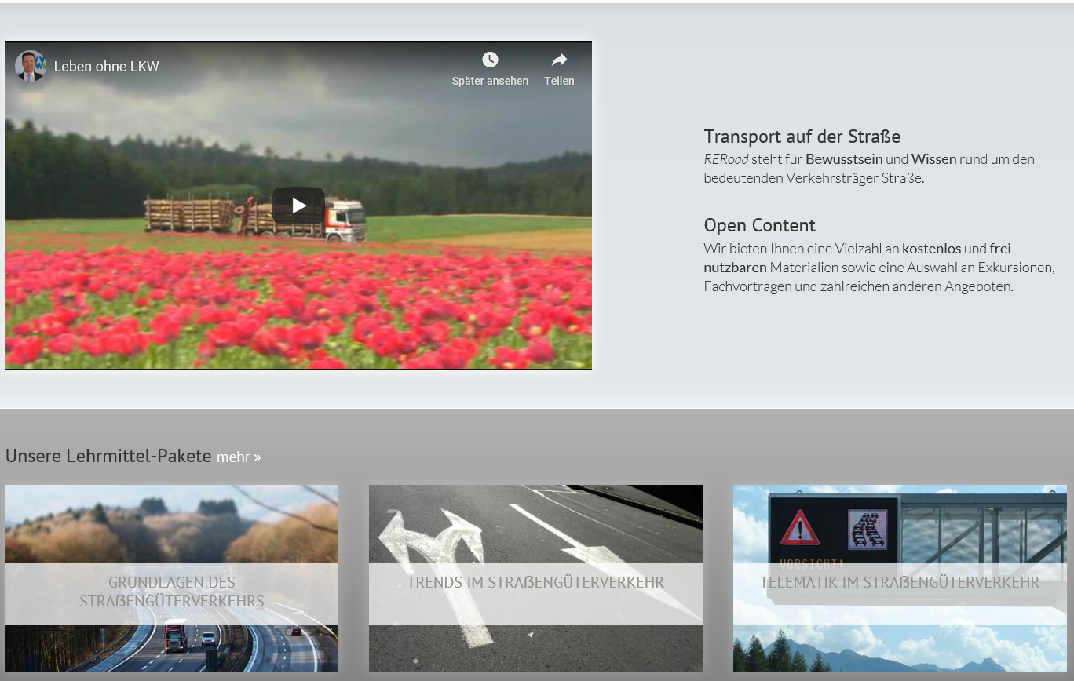
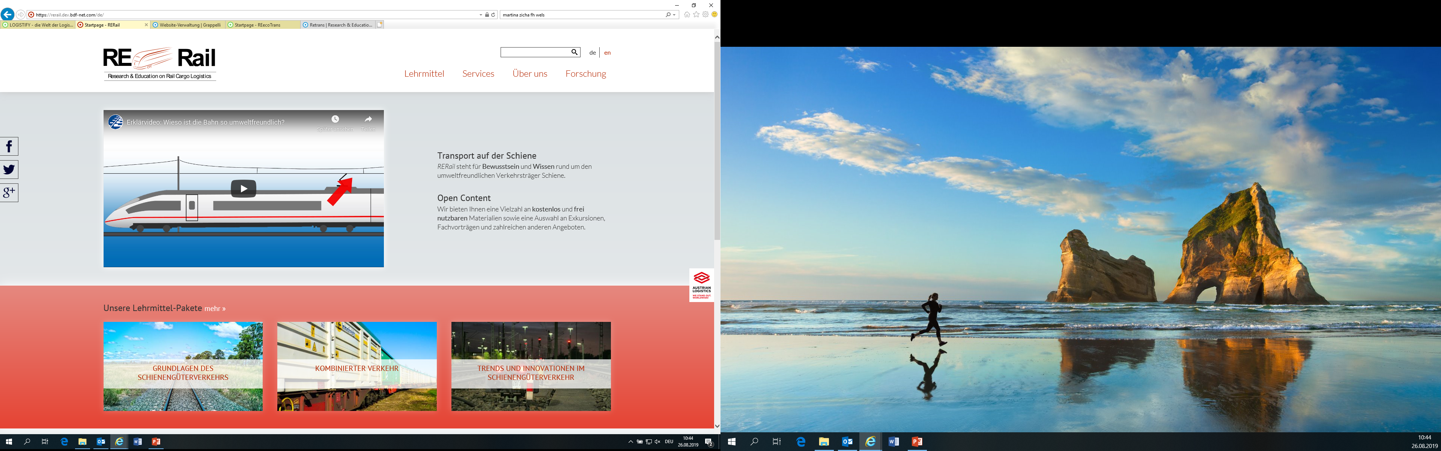
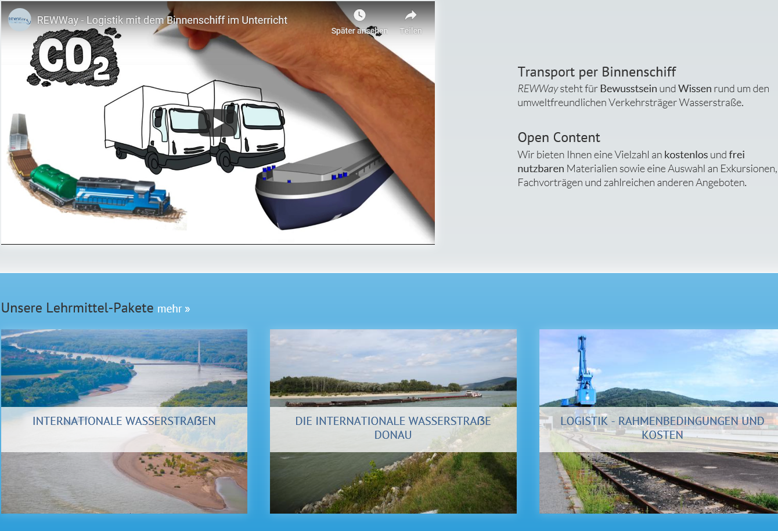
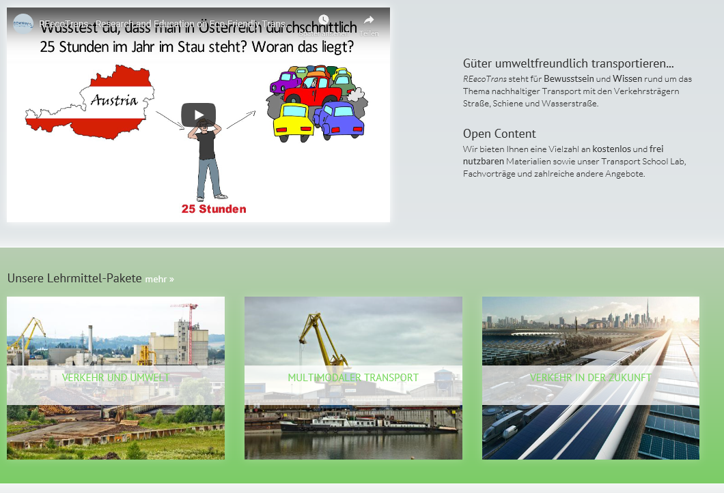




RETrans, RERoad, RERail, REWWay und REEcoTrans
+ Transport School Labs und Logistify
Notes:
RETrans ist die Dachseite und stellt Inhalte rund um das Thema Logistik allgemein zur Verfügung. Dabei wird sowohl auf Verkehrsträger als auch auf Berufe in der Logistik eingegangen. RETrans hat vier Unterseiten: RERoad, RERail, REWWay und REEcoTrans.
Der Fokus von RERoad liegt auf dem Verkehrsträger Straße, RERail beschäftigt sich mit dem Verkehrsträger Schiene, REWWay konzentriert sich auf die Binnenschifffahrt und REEcoTrans widmet sich dem nachhaltigen Gütertransport. Auf allen vier Unterseiten werden Lehrmaterialien, Informationen und weitere Angebote zur Verfügung gestellt.
Außerdem bieten wir Transport School Labs und Logistify an. Transport School Labs sind Workshops für SchülerInnen und Studierende. Logistify ist eine Lern-App. Beides wird im späteren Verlauf der Präsentation noch näher vorgestellt.

Slide 5
Übersicht
Train-the-Trainer Manual
Warum sollte ich Logistikthemen in meinen Unterricht integrieren?
RETrans
RERail
REWWay
REEcoTrans
Zusätzliche Angebote
RERoad
Wie arbeite ich am besten mit den Lehrmitteln?
Notes:
Das vorliegende Train-the-Trainer Manual beginnt mit einer Erklärung, warum man Logistikthemen in den Unterricht integrieren bzw. warum man sich mit der Logistik beschäftigen sollte. Anschließend wird erklärt, wie man am besten mit den zur Verfügung gestellten Lehrmitteln arbeitet, dabei wird auf die verschiedenen Lehrmittel-Typen und ihre Kombinationsmöglichkeiten eingegangen. Anschließend werden die Angebote von RETrans und den vier Unterseiten sowie zusätzliche Angebote präsentiert.

Slide 6
Warum sollte ich Logistikthemen in meinen Unterricht integrieren?
Notes:
In diesem Abschnitt wird erklärt, warum es wichtig und sinnvoll ist, sich mit Logistikthemen auseinander zu setzen.

Slide 7
Warum sollte ich Logistikthemen in meinen Unterricht integrieren?
Logistik und Güterverkehr im Unterricht oft nur Randthema
Der Güterverkehr als Rückgrat unserer Gesellschaft
Fachkräftemangel in der Logistik
Notes:
Warum sollte ich Logistikthemen in meinen Unterricht integrieren?
Hierfür gibt es eine Vielzahl guter Gründe, nachfolgende Auflistung soll einen ersten Überblick geben:
1. Weil es in der Logistik einen Fachkräftemangel gibt und somit Nachfrage nach qualifiziertem Personal besteht. Dadurch gibt es gute Jobchancen für SchülerInnen und Studierende.
2. Zudem stellt der Güterverkehr das Rückgrat unserer Gesellschaft dar, er ist relevant für jeden einzelnen von uns, aber den meisten Menschen fehlt das Bewusstsein dafür.
3. Die Logistik und der Güterverkehr stellen im Unterricht oft nur Randthemen dar und das obwohl sie für SchülerInnen und Studierende von großem Interesse sind und ein breites zukünftiges Arbeitsfeld bieten können. Im täglichen Leben betrifft uns die Logistik jedenfalls alle, wie die nachfolgenden Folien anschaulich darstellen werden.

Slide 8
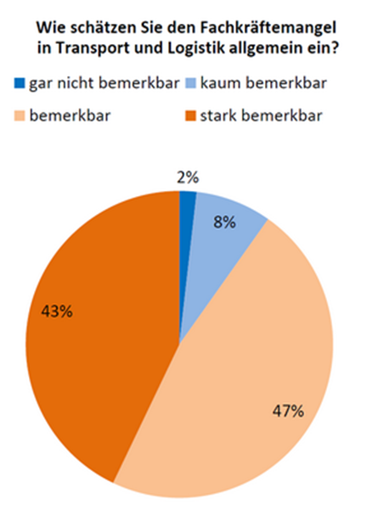
Fachkräftemangel in der Logistik
Warum sollte ich Logistikthemen in meinen Unterricht integrieren?
90 Prozent schätzen den Fachkräftemangel in der Transport- und Logistikbranche als bemerkbar bis stark bemerkbar
Mangel an qualifizierten Bewerbern - Warum?
wenig bekannte Berufs- und Karrieremöglichkeiten in der Logistik
Rund 82% der Befragten erwartete negative bis stark negative Auswirkungen des Fachkräftemangels auf den Unternehmenserfolg in den nächsten zehn Jahren
Quelle: Bundesvereinigung Logistik (2017) Fachkräftemangel in der Logistik –
Eine Umfrage der Bundesvereinigung Logistik (BVL) e.V.
Notes:
In einer Umfrage des BVL schätzten 90% der Befragten den Fachkräftemangel für den Wirtschaftsbereich Logistik als bemerkbar bis stark bemerkbar ein.
Nicht alle ausgeschriebenen Stellen können besetzt werden, dass liegt an einem Mangel an qualifizierten Bewerbern, welcher wiederum eine mögliche Folge der wenig bekannten Berufs- und Karrieremöglichkeiten in der Logistik sein könnte. Der Großteil der Befragten (ca. 82%) erwartet negative bis stark negative Auswirkungen des Fachkräftemangels auf den Erfolg ihres Unternehmens in den nächsten zehn Jahren.
Bundesvereinigung Logistik (2017) Fachkräftemangel in der Logistik – Eine Umfrage der Bundesvereinigung Logistik (BVL) e.V., URL: https://www.bvl.de/dossiers/arbeitgeber-logistik/umfrage-fachkraeftemangel-2017 [16.07.2019]

Slide 9
Der Güterverkehr ist das Rückgrat unserer Gesellschaft
Warum sollte ich Logistikthemen in meinen Unterricht integrieren?
Entwicklung des Güterverkehrs korreliert mit der Entwicklung der Wirtschaft (BIP)
Güterbinnenverkehrsaufkommen der EU-28
im Jahr 2016:
2.400 Mrd. tkm
Marktvolumen des europäischen Logistikmarkts:
€ 1.050 Mrd. (2016)
BIP Anteil der Logistik: 7% EU-28
über 11 Millionen Jobs in Europa
Quelle: Europäische Kommission, Statista.com
Bildquelle: pixabay
Notes:
Der Güterverkehr ist das Rückgrat unserer Gesellschaft
Der BIP Anteil der Logistik in den EU-28 beträgt 7% und die Logistik schafft in Europa mehr als 11 Millionen Arbeitsplätze. Wobei die Entwicklung des Güterverkehrs mit der Entwicklung der Wirtschaft bzw. der Entwicklung des BIP korreliert. Das Marktvolumen des europäischen Logistikmarkts betrug 1.050 Milliarden Euro im Jahr 2016. Das Güterbinnnenverkehrsaufkommen der EU-28 betrug 2.400 Milliarden Tonnenkilometer im Jahr 2016.
Quelle(n):
Europäische Kommission, URL: https://ec.europa.eu/eurostat/statistics-explained/index.php/Freight_transport_statistics#Relative_growth_of_freight_transport_and_the_economy [22.03.2019]
Statista.com, URL: https://de.statista.com/statistik/daten/studie/204132/umfrage/volumen-des-logistikmarktes-in-europa/ [22.03.2019}
Europäische Kommission, URL: https://ec.europa.eu/transport/sites/transport/files/themes/strategies/studies/doc/2015-01-freight-logistics-lot1-logistics-sector.pdf [22.03.2019]
Europäische Kommission, URL: https://ec.europa.eu/transport/sites/transport/files/connect-to-compete-all-v3_en.pdf [22.03.2019]
Bildquelle:
pixabay

Slide 10
Logistik und Güterverkehr im Unterricht
Nachhaltige Entwicklung
Wissen über Verkehrsträger(-kombination) und Berufsmöglichkeiten
Transportbereich ist für ¼ der Treibhausgas-emissionen verantwortlich
Ziel
Um den Fachkräftemangel vorzubeugen und den Güterverkehr als Rückgrat der Wirtschaft zu stärken, müssen die Inhalte zum Thema nachhaltiger Transport in die Logistikausbildung integriert werden.
Anforderungen
Wissen über Verkehrsträger und deren Einsatz
Integration von praxisrelevanten Inhalten
Information zu möglichen Berufswegen
Theorie und Praxis verbinden
Quellen: Lozano et al. 2015, Eurostat, 2015, Rahman & Qing 2014, Knemeyer & Murphy 2004 , van Hoek, 2001,
Notes:
Der Transportbereich ist für ein Viertel der Treibhausgase verantwortlich. Durch die Vermittlung von Wissen über Verkehrsträger, ihre Kombinationsmöglichkeiten und Berufsmöglichkeiten kann zu einer nachhaltigen Entwicklung und somit zu einer Verbesserung der Emissionswerte beigetragen werden. Denn je mehr Wissen über Verkehrsträger und deren umweltfreundlichen Einsatz vorhanden ist, desto effizienter und nachhaltiger können Transporte geplant und durchgeführt werden.
Daraus abgeleitet kann folgendes Ziel und die dazu benötigten Anforderungen definiert werden:
Ziel
Um dem Fachkräftemangel vorzubeugen und den Güterverkehr als Rückgrat der Wirtschaft zu stärken, müssen die Inhalte zum Thema nachhaltiger Transport in die Logistikausbildung integriert werden.
Anforderungen
Es soll Wissen über Verkehrsträger und deren Einsatz vermittelt werden, dabei sollen praxisrelevante Inhalte integriert werden. Es müssen Informationen zu möglichen Berufswegen bereitgestellt werden und die Theorie mit der Praxis verbunden werden.
Quellen:
Lozano et al. 2015
Eurostat, 2015
Rahman & Qing 2014
Knemeyer & Murphy 2004
van Hoek, 2001

Slide 11
Wie arbeite ich am besten mit den Lehrmitteln?
Notes:
In diesem Abschnitt wird erklärt wie man am besten mit den Lehrmitteln, die bereitgestellt werden, arbeitet.

Slide 12
Wir bieten Wissensvermittlung durch …
Wissensvermittlung durch …
Praxisorientiert und interaktiv
Gamification
Bereitstellung von hochwertigen Lehrmaterialien
Notes:
Wir bieten Wissensvermittlung auf verschiedenen Ebenen an: Zum einen durch unsere Transport School Labs, wo wir Wissen in Form von interaktiven und praxisorientierten Workshops direkt vermitteln und zum anderen durch RETrans mit seinen vier Informationsbereichen, wo wir Wissen online zur Verfügung stellen und dieses durch Lehrende weitergegeben werden soll.
Die Transport School Labs sind halb- oder ganztägige Workshops, die von uns angeboten werden. Die Transport School Labs sind praxisorientiert und interaktiv. Die TeilnehmerInnen bearbeiten in Teams verschiedene Fragestellungen und präsentieren innovative Lösungsansätze. Unsere Transport School Labs umfassen optional eine Vielzahl an Programmpunkten. Außerdem setzten wir im Rahmen unserer Transport School Labs Gamification ein. Anfragen und nähere Informationen zu einem Transport School Lab erhalten Sie gerne per Mail an retrans@fh-steyr.at. Die Transport School Labs können je nach Wunsch und vorhandenen Kapazitäten am Ennshafen, an der Fachhochschule in Steyr oder auch vor Ort organisiert werden. Nähere Informationen finden sie auch unter: https://www.rewway.at/de/transport-school-lab/
RETrans und seine Unterseiten stellen hochwertige Lehrmaterialien zur Verfügung. Auf diese wird in den folgenden Folien näher eingegangen.

Slide 13
RETrans und seine Unterseiten bieten unterschiedliche Lehrmittel-Typen
Lehrmittel-Typen
Videos
Übungen + Lösungen
Präsentationen
Reader
weiterführendeLinks
Die verschiedenen Lehrmittel werden zu Lehrmittelpaketen zusammengefasst und einzeln angeboten!
  Alle Inhalte auf Deutsch und Englisch verfügbar!
Notes:
Die auf RETrans und den vier Unterseiten (RERoad, ReRail, REWWay und REEcoTrans) zur Verfügung gestellten Lehrmittel lassen sich in fünf Lehrmittel-Typen einteilen:
Videos
Übungen und Lösungen inkl. Case Studies
Reader
Präsentationen
Weiterführende Links
Die verschiedenen Lehrmittel werden zu Lehrmittelpaketen zusammengefasst und einzeln angeboten. Es ist als möglich einzelne Lehrmittel herunterzuladen, oder ein gesamtes Lehrmittelpaket, welches mehrere Lehrmittel enthält, die thematisch zueinanderpassen zu verwenden. Alle Lehrmittel die in Lehrmittelpaketen enthalten sind, stehen auch individuell zum Download zur Verfügung.
Sämtliche von uns erstellten Inhalte werden auf Deutsch und Englisch angeboten.
Eine genaue Beschreibung wie und wo die Lehrmitteln erhältlich sind, finden Sie auf den nächsten Folien.

Slide 14
Lehrmittelpakete
einzelne Lehrmittel werden aufgrund ihres gleichen thematischen Fokus zu einem Paket
gebündelt
Lehrmittelpakete werden auf allen Webseiten zur Verfügung gestellt
Inhalt pro Lehrmittelpaket:
Zusätzlich zu den in den Lehrmittelpaketen enthaltenen Übungen, Readern etc. gibt es noch viele weitere zusätzliche Lehrmittel.
Präsentation
Reader
Filmübung
Interaktive Übungen
Weiterführ-ende Links
Notes:
Aufgrund ihres gleichen thematischen Fokus werden Lehrmittel zu Lehrmittelpaketen zusammengefasst. Jedes Lehrmittelpaket enthält eine Präsentation, einen Reader, eine oder mehrere Filmübungen, eine oder mehrere interaktive Übungen und weiterführende Links.
Zusätzlich zu den in den Lehrmittelpaketen enthaltenen Übungen, Readern etc. gibt es noch viele weitere zusätzliche Lehrmittel.
Lehrmittelpakete werden auf RETrans und sämtlichen Unterseiten (RERoad, RERail, REWWay und REEcoTrans) angeboten

Slide 15
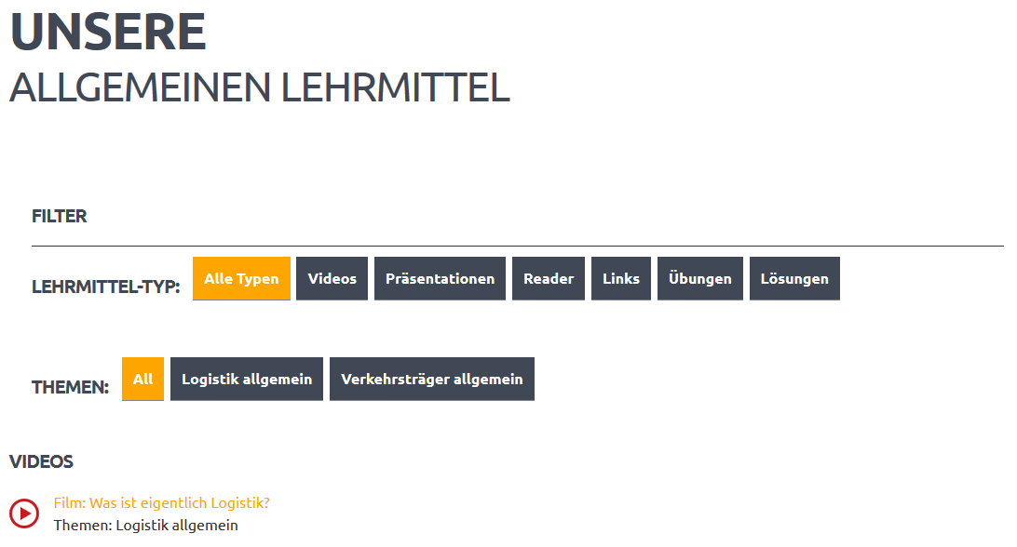
Wo finde ich die Lehrmittel?
Lehrmittel werden auf RETrans und den vier Unterseiten zur Verfügung gestellt
Auf RETrans sind die Lehrmittel unter „Unsere allgemeinen Lehrmittel“ zu finden
Die Lehrmittel können nach ihrem Lehrmittel-Typ und nach Themen gefiltert werden
→ das erleichtert die Suche
Notes:
Die Lehrmittel werden auf RETrans und den vier Unterseiten zur Verfügung gestellt.
Auf RETrans sind die Lehrmittel unter „Unsere allgemeinen Lehrmittel“ zu finden. Die Lehrmittel können nach ihrem Lehrmittel-Typ und nach Themen gefiltert werden, um die Suche zu erleichtern bzw. einzuschränken.
Auf der folgenden Folie wird erklärt, wo und wie die Lehrmittel auf den Unterseiten zu finden sind.

Slide 16
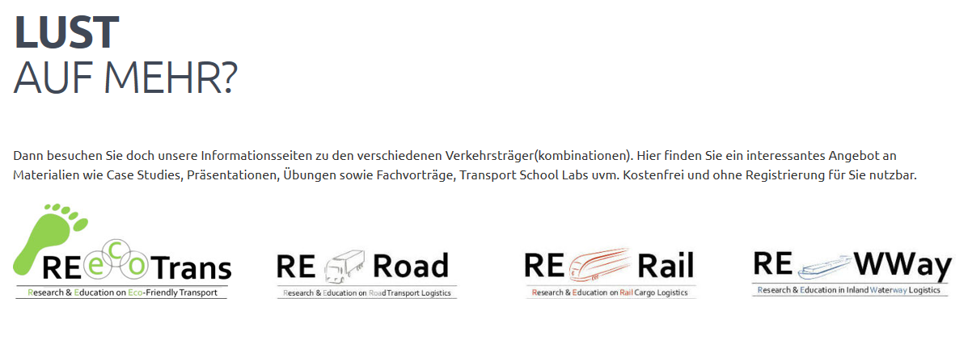
RETrans und seine Unterseiten
www.reecotrans.at www.reroad.at www.rerail.at www.rewway.at
Notes:
Die Unterseiten mit den vertiefenden Informationen zu den jeweiligen Verkehrsträger(-kombinationen) finden Sie direkt als Verlinkung auf RETrans unterhalb der Lehrmittelpakete. Natürlich können Sie diese auch unter den oben angeführten Links direkt abrufen.

Slide 17
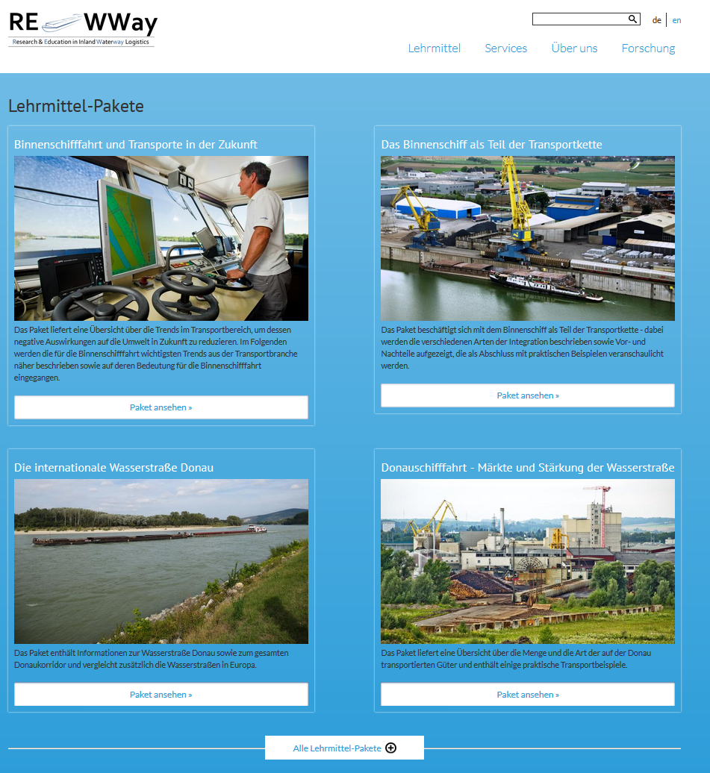
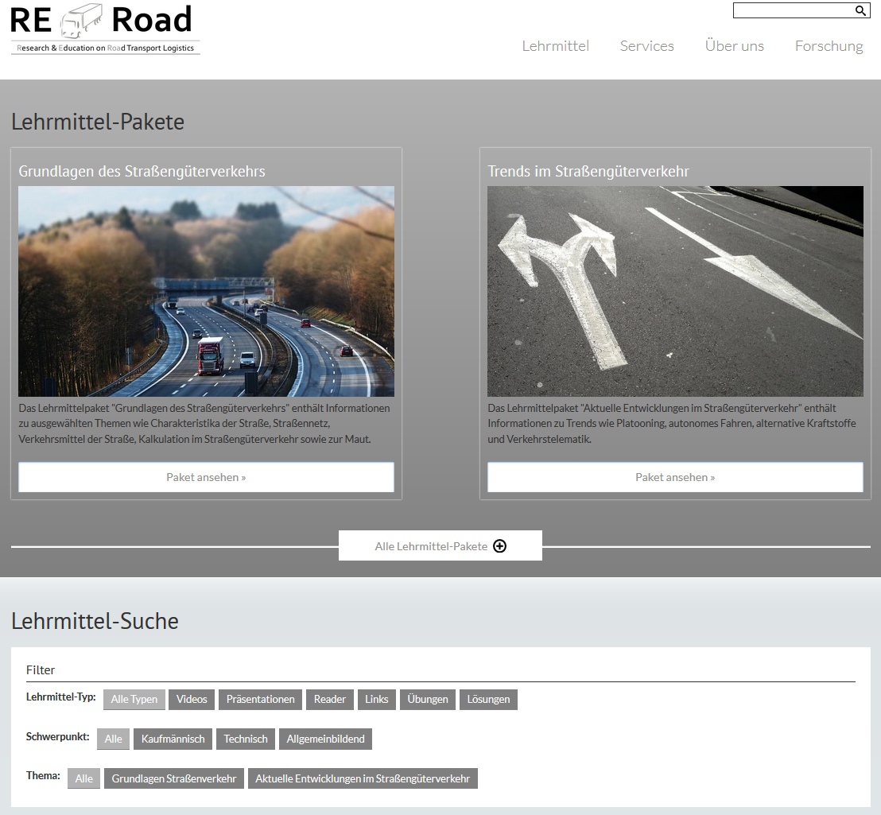
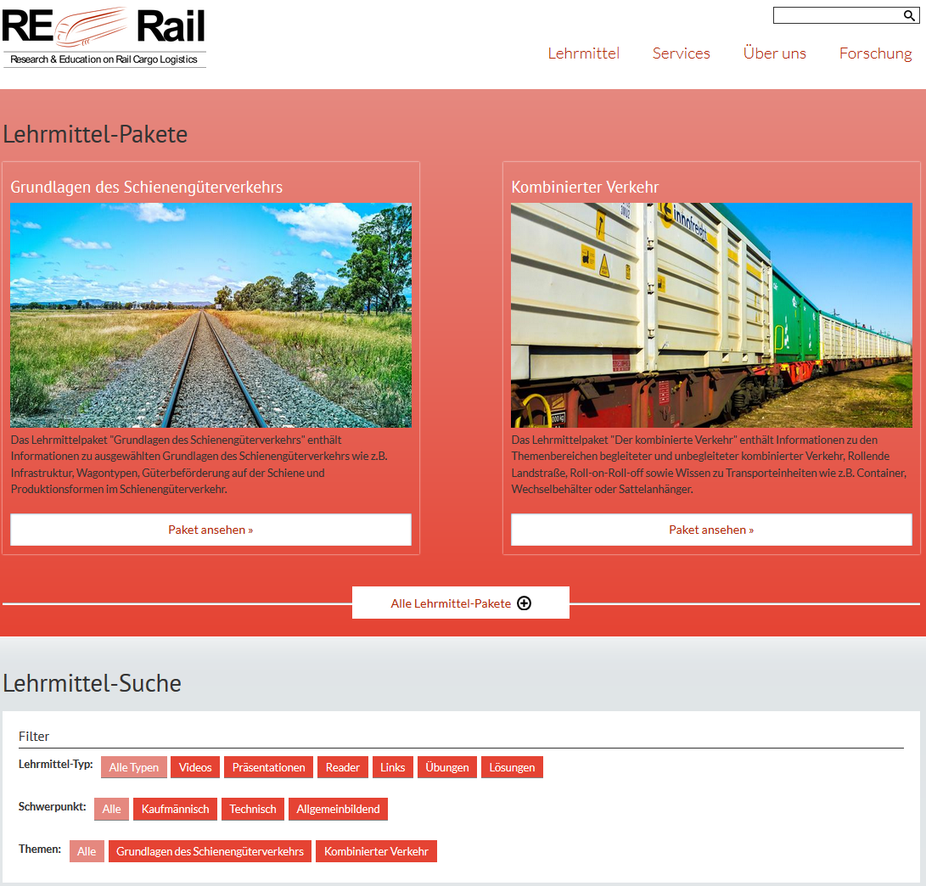
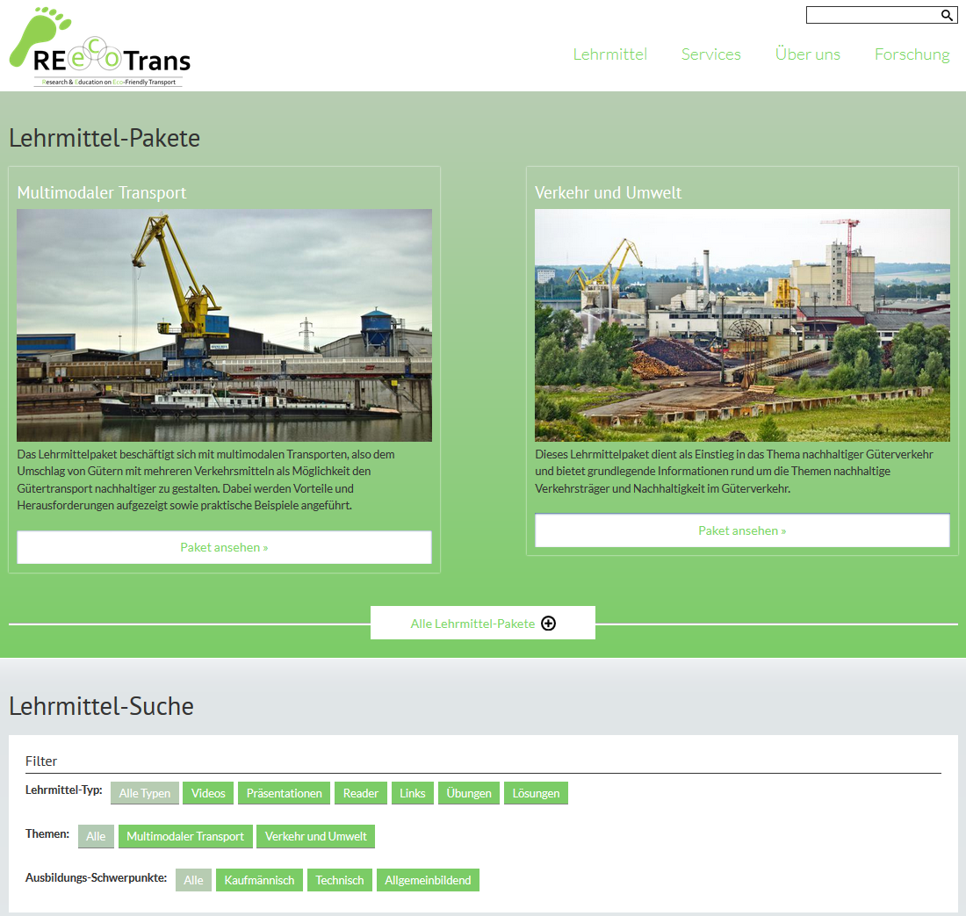
Wo finde ich die Lehrmittel?
Auf jeder der vier Unterseiten gibt es den Menüpunkt „Lehrmittel“ mit
Gebündelten Lehrmittel-Paketen (mit Präsentation, Reader, Übungen, Links und Videos zum jeweiligen Thema)
Lehrmittel-Suche
  Verschiedenen Lehrmittel werden gelistet
  Suche möglich nach
    Lehrmittel-Typ
    Themen
    Ausbildungs-Schwerpunkt
Notes:
Auf jeder der vier Unterseiten gibt es den Menüpunkt „Lehrmittel“. Unter diesem Menüpunkt findet man Lehrmittelpakete sowie die Lehrmittel-Suche.
Unter dem Punkt „Lehrmittelpakete“ sind die verschiedenen Lehrmittelpakete aufgelistet. Jedes enthält eine Präsentation, einen Reader, eine oder mehrere Übungen und weiterführende Links sowie Videos zum jeweiligen Thema.
In der „Lehrmittel-Suche“ werden die verschiedenen Lehrmittel gelistet. Sie können nach Lehrmittel-Typ, Themen und Ausbildungs-Schwerpunkt gefiltert werden. Dies ermöglicht die Suche nach dem passenden Lehrmittel.

Slide 18

- Integration in den Unterricht
Nutzung der angebotenen Lehrmittel…
Integration eines gesamten Lehrmittelpaketes
Integration einzelner Übungen und Lehrmittel
Als Hausübung oder zur Selbstrecherche
Teile davon individuell angepasst in den Unterricht integriert
Notes:
Man kann die angebotenen Lehrmittel ganz unterschiedlich nutzen:
Man kann ein gesamtes Lehrmittelpaket verwenden. Dabei hält man eine theoretische Einführung mittels der Präsentation oder des Readers ab, wobei der Reader auch sehr gut als Handout für die SchülerInnen und Studierenden verwendet werden kann. Anschließend führt man die Übungen (oder eine Übung) durch, um das theoretisch vermittelte Wissen zu festigen.
Man kann einzelne Übungen und Lehrmittel je nach Bedarf in den Unterricht integrieren. Wenn man beispielsweise ein Schulbuch verwendet, können passende Übungen genutzt werden, um das Wissen zu festigen und um den Unterricht aufzulockern bzw. interaktiv zu gestalten.
Die Lehrmittel können als Hausübung aufgegeben werden: Zum Beispiel kann ein Reader zum Lesen aufgegeben werden oder ein Quiz muss gelöst oder eine Case Study in der Gruppe bearbeitet werden. Die Lehrmittel können den SchülerInnen und Studierenden auch zur Selbstrecherche zur Verfügung gestellt werden, wenn sie besonderes Interesse an einem Thema zeigen, oder als Vorbereitung für ein Referat.
Jedes Lehrmittel kann individuell angepasst werden, um es optimal in den Unterricht integrieren zu können. Somit können auch nur Teile bzw. Ausschnitte von Lehrmitteln verwendet werden.

Slide 19
Nutzung der Lehrmittel
Vermittlung theoretischer Inhalte
  Präsentation:
    Verwendung einer Präsentation zur Unterstützung eines Vortrages
    In sämtlichen Präsentationen enthalten:
      Warm-Up Diskussionsfragen zur Aktvierung der SchülerInnen (Fragen werden zu Beginn der Unterrichtseinheit im Plenum besprochen)
      Quiz-Fragen am Ende jedes Kapitels (garantieren Festigung des Wissens, ermöglichen Interaktivität, aktivieren SchülerInnen)
      Kurze Abschlussübung
  Reader: grundsätzlich denselben Inhalt wie die Präsentation, ABER mehr Details
    Kann von SchülerInnen selbstständig als Unterrichtsvorbereitung gelesen werden
    Kann im Unterricht gemeinsam gelesen und besprochen werden
Übungen
  während einer Unterrichtseinheit
  Hausübung
  Lösungen stehen online zum Download zur Verfügung!
Notes:
Die Präsentationen und der Reader können zur Vermittlung theoretischer Inhalte verwendet werden.
Die Präsentationen können zur Unterstützung eines Vortrages eingesetzt werden, wobei sie einen interaktiven Vortrag anregen und Elemente zur Aktivierung der SchülerInnen enthalten. Sämtliche Präsentationen enthalten Warm-Up Diskussionsfragen zur Aktivierung der SchülerInnen. Dabei handelt es sich um offene Fragen die zu Beginn der Unterrichtseinheit bzw. eines Vortrages im Plenum besprochen und diskutiert werden. Die Antworten zu den Fragen sind in den Notizen der Folie gegeben. Die Fragen werden auch im Laufe der Präsentation beantwortet, somit ist es möglich sie am Ende noch einmal aufzugreifen. Am Ende jedes Abschnitts einer Präsentation gibt es eine Quizfrage. Diese dient der Festigung des Wissen und ermöglicht es den SchülerInnen sich aktiv in den Vortrag einzubringen. Die SchülerInnen sollen dabei motiviert werden, sich intensiv mit den Inhalten auseinander zu setzen. Am Ende der Präsentation gibt es eine Abschlussübung. Die Abschlussübung unterstützt das langfristige Lernen der SchülerInnen. Sie kann auch als Hausübung aufgegeben werden.
Die Reader enthalten grundsätzlich denselben Inhalt wie die Präsentationen, aber sie bieten mehr Details. Sie können von SchülerInnen selbstständig zu Hause als Unterrichtsvorbereitung gelesen werden oder sie können im Unterricht gemeinsam gelesen und besprochen werden. Da die Reader dieselben Inhalte wie die Präsentationen vermitteln, passen die zur Verfügung gestellten Übungen zu beiden.
Die bereitgestellten Übungen können während der Unterrichtseinheit oder als Hausübung integriert werden. Sie fördern die Interaktivität einer Unterrichtseinheit und ermöglichen es den SchülerInnen, dass erlernte Wissen praktisch anzuwenden. Lösungen stehen online zum Download zur Verfügung. Das Passwort erhalten Sie auf Anfrage.

Slide 20
Beispiel: Ablauf einer Unterrichtseinheit
Nr. | Was? | Wie? | Womit? | Zeit
1 | Warm-Up | Warm-Up Fragen mit den Schülerinnen diskutieren | Präsentation | 5 min.
2 | Kapitel 1 | Präsentation und Diskussion | Präsentation/ Reader | 15 min.
3 | Kapitel 2 | Präsentation und Diskussion | Präsentation/ Reader | 15 min.
4 | Kapitel 3 | Präsentation und Diskussion | Präsentation/ Reader | 10 min.
5 | Abschlussübung | Erklärung, Durchführung und Besprechung | Präsentation | 5 min.
Falls die kalkulierte Zeit für ihre Klasse nicht angemessen ist oder sie sich mehr Zeit nehmen möchten:
die Abschlussübung kann als Hausübungen gegeben werden
Sie haben mehr Zeit zur Verfügung?
Übungen des Lehrmittelpakets
Alternativ: Übungen als Hausübungen
Notes:
Diese Folie zeigt ein Beispiel für einen möglichen Ablauf einer Unterrichtseinheit mit unseren Lehrmitteln.
Die Unterrichtseinheit startet mit einer kurzen Warm-Up Diskussion anhand der Warm-Up Fragen aus der Präsentation. Anschließend werden die einzelnen inhaltlichen Abschnitte/Kapitel besprochen, dies kann entweder anhand der Präsentation oder mit Hilfe des Readers geschehen. Abschließend wird die Abschlussübung erklärt, durchgeführt und anschließend kurz besprochen.
Falls die kalkulierte Zeit für Ihre Klasse nicht angemessen ist oder sie sich mehr Zeit für die Besprechung der Inhalte nehmen möchten, kann die Abschlussübung auch als Hausübung aufgegeben werden. Wenn Sie mehr Zeit zur Verfügung haben zum Beispiel während einer Doppelstunde, können die Übungen des Lehrmittelpakets eingesetzt werden. Sie können die Präsentationen oder den Reader auch um Inhalte erweitern oder auch kürzen, wenn Sie individuell auf ihre Klasse abgestimmt Schwerpunkte setzen möchten oder weniger Zeit zur Verfügung haben.
Die Übungen des Lehrmittelpakets können wie die Abschlussübung auch als Hausübung aufgegeben werden.

Slide 21


Adaptierbarkeit
Open Content
Frei nutzen, adaptieren und teilen
Mit (Creative Commons Lizenz ) gekennzeichnete Materialien
Sie können unsere Lehrmittel also beliebig nutzen und adaptieren.
Das bedeutet, dass sie Inhalte entsprechend ihrer Zielgruppe und der zur Verfügung stehenden Zeit löschen, ergänzen und verändern können.
Notes:
Um eine adäquate Integration der Materialien in den Unterricht/Vortrag etc. zu erleichtern, ist ein zentraler Punkt unserer Angebote die Möglichkeit, die jeweiligen Lehr- und Lernmaterialien entsprechend zu adaptieren. So können Sie die Inhalte an ihren individuellen Stil sowie an die vorhandene Zeit und das Niveau der Zielgruppe anpassen und selbst inhaltliche Schwerpunkte setzen.
Aus diesem Grund ist ein Großteil unserer Angebote unter einer sogenannten Creative Common Namensnennung 4.0 International Lizenz verfügbar. Sämtliche von uns erstellten Lehrmittel können Sie demnach frei in Ihren Unterricht integrieren, Ihren Anforderungen entsprechend anpassen und an Ihre SchülerInnen/Studierenden oder sonstige Personen weitergeben. All diese Materialien sind dem in der Folie ersichtlichen Zeichen gekennzeichnet.
Wir bitten Sie lediglich die Logos auf den Materialien zu belassen um uns so zu helfen den Bekanntheitsgrad zu steigern.

Slide 22

Notes:
Dieser Abschnitt präsentiert die Webplattform RETrans.

Slide 23
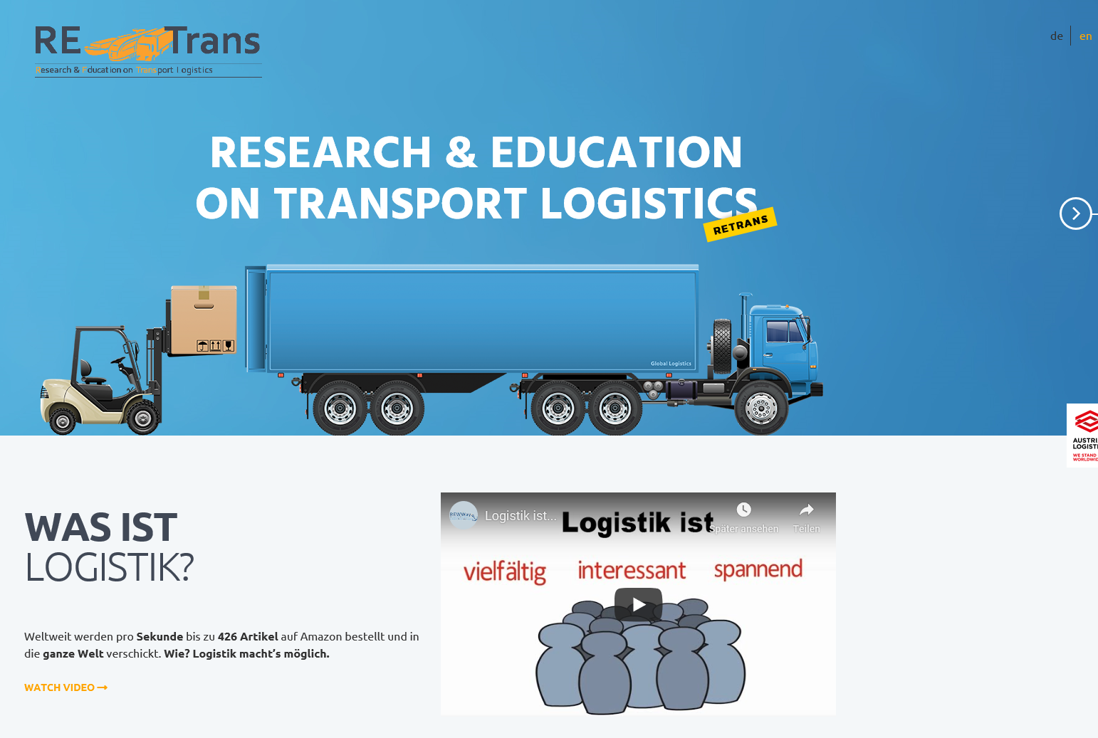
- online Informationsseite
Interaktives Design
Was ist Logistik?
Scribble-Video und verkehrsträgerübergreifende
Case-Study
Warum Logistik?
Wer macht‘s möglich?
Informationen zu Berufen in der Logistik
Wie wird‘s gemacht?
Welche Werkzeuge werden benötigt
Was wird benötig?
Wissen und Know-How → WIR vermitteln dieses Wissen mit Hilfe von Lehrmaterialien
Lust auf mehr?
Verlinkung zu anderen Informationsseiten
Notes:
Die Dachseite ist in einem interaktiven Design gestaltet, wobei die BesucherInnen mit Hilfe von W-Fragen durch die Website geführt werden. Mit Hilfe von interessanten Zahlen und Fakten rund um die Logistik sollen dabei das Interesse für diesen Themenbereich sowie für Berufe in der Transportlogistik geweckt werden. Dabei werden unterschiedliche Informationen rund um das Thema Logistik geboten:
Was ist Logistik?
Diese Frage wird mit Hilfe eines Scribble Videos beantwortet. Siehe Video: https://youtu.be/B9kPznpJbKM . Zusätzlich wird der Transportprozess einer Marmelade (von der Produktion in den Supermarkt) interaktiv dargestellt – diese können Sie auch mit Hilfe einer Case Study nochmals näher betrachten (Case Study „Vienna‘s Delicate“) .
Wer macht‘s möglich?
Hier finden Sie Informationen zu unterschiedlichen Ausbildungsmöglichkeiten (Lehre, BHS, Studium) bzw. Berufen im Bereich Logistik. Diese beinhalten Dauer der Ausbildung, Abschluss, Zugangsvoraussetzungen sowie eine Beschreibung der Tätigkeitsbereiche.
Was wird benötigt?
Die Basis für eine reibungslose, ressourcenschonende Transportplanung ist Know-how und Wissen. Hochwertige Lehr- und Lernangebote zu den Verkehrsträgern sowie deren Einsatz werden benötigt, um optimal für die Anforderungen des Berufes vorbereitet zu sein. Deshalb werden Ihnen unterschiedliche themenspezifische Lehrmittelpakete angeboten welche Sie mit Hilfe eines Filters für sich gezielt auswählen können.
Lust auf mehr?
Dann besuchen Sie doch unsere Informationsseiten zu den verschiedenen Verkehrsträger(kombinationen) (RERail, RERoad und REWWay) und zum Thema nachhaltiger Gütertransport (REecoTrans). Die jeweiligen Seiten können direkt mittels „Klick“ erreicht werden oder gesondert aufgerufen werden (www.rerail.at ; www.reroad.at ; www.rewway.at ; www.reeecotrans.at). Hier finden Sie ein interessantes Angebot an Materialien wie Case Studies, Präsentationen, Übungen sowie Fachvorträge, Transport School Labs uvm. zu den jeweiligen Schwerpunkten. Kostenfrei und ohne Registrierung für Sie nutzbar.

Slide 24
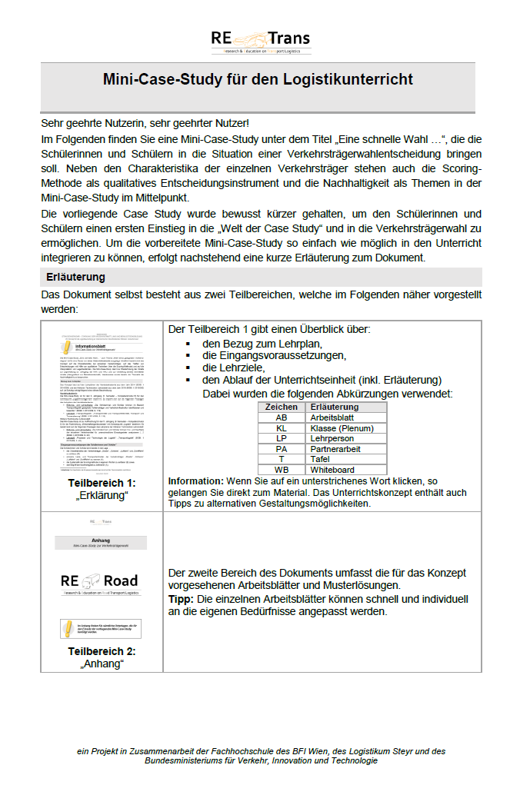
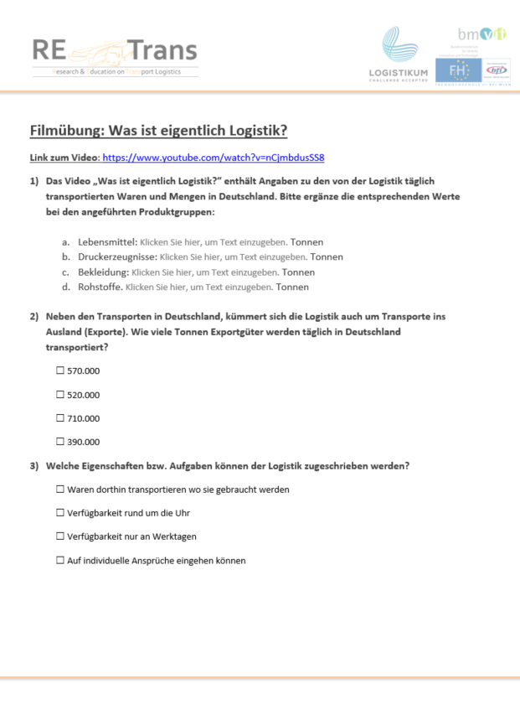
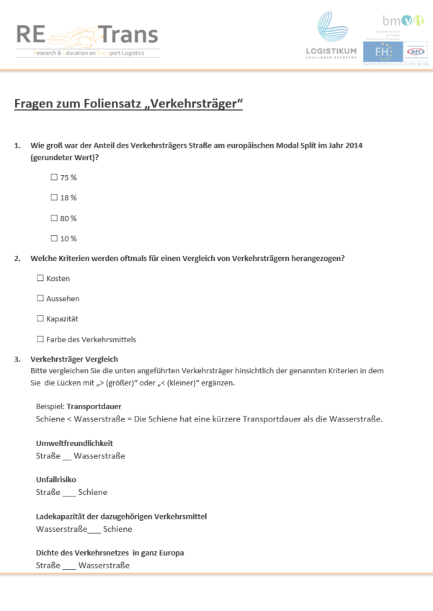
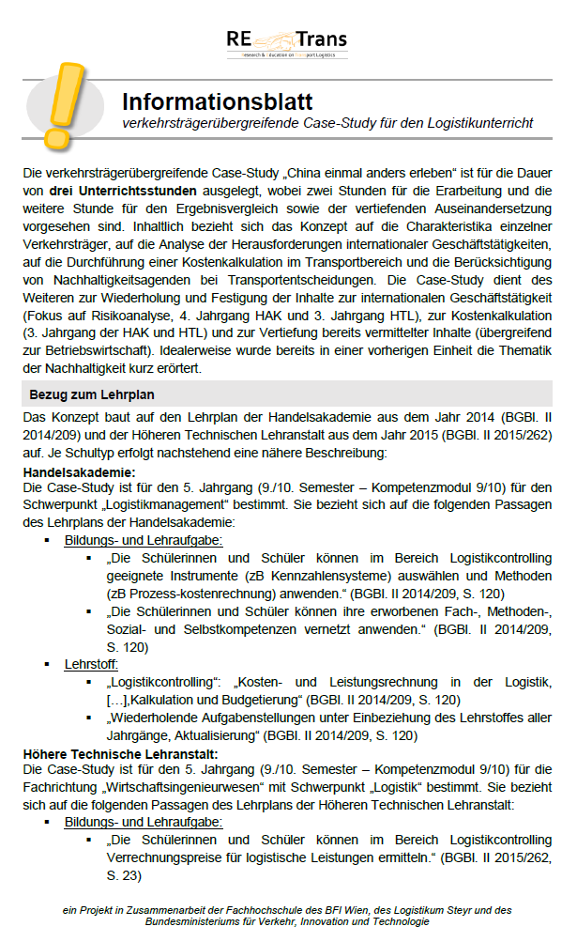

Übungen
RETrans
Zahlreiche und vielfältige Übungen
Fragen zu den Foliensätzen
Mehrere Case Studies
Berufe Activity
Verschiedene Filmübungen
Transportauftrag in Europa
Cases Studies = Fallstudien
TeilnehmerInnen werden in die Lage versetzt, auf der Grundlage der verfügbaren Informationen Entscheidungen oder Bewertungen zu treffen
Notes:
Die zahlreichen und vielfältigen Übungen, welche auf RETrans zur Verfügung gestellt werden, passen zu den bereitgestellten Readern und Präsentationen.
Bei den Übungen kann es sich beispielsweise um Fragen zu den Foliensätzen oder um verschiedenen Filmübungen handeln. Es werden auch mehrere Case Studies zur Verfügung gestellt. Case Studies sind Fallstudien, wobei die TeilnehmerInnen in die Lage versetzt werden auf der Grundlage der verfügbaren Informationen Entscheidungen oder Bewertungen zu treffen. Weitere Beispiele für zur Verfügung stehende Übungen sind ein Berufe Actvity und die Übung Transportauftrag in Europa. Die Unterschiedlichkeit dieser beiden Übungen ist der beste Beweis für die Vielfalt der auf RETrans zur Verfügung gestellten Inhalte. Nähere Informationen zu den Übungen finden Sie in der jeweiligen Beschreibung zu den Übungen direkt auf der jeweiligen Seite.

Slide 25
Lehrmittelpakete
RETrans
Logistik Allgemein
Verkehrsträger allgemein
Berufsbilder und Stellenwert der Logistik
Logistik – Begriffsdefinition und Entwicklung
Aufgabenbereiche der Logistik
AkteurInnen in der Logistik
Praxisbeispiele
Zukunft der Logistik
Güterverkehr allgemein
Verkehrsträger Straße
Verkehrsträger Schiene
Verkehrsträger Wasserstraße
Multimodaler Verkehr
Der Logistikstandort Europa & Österreich
Die Berufe der Logistik
Der Weg zu einem Beruf in der Logistik
Notes:
Auf RETrans stehen Lehrmittelpakete zu den Themen Logistik Allgemein, Verkehrsträger allgemein sowie Berufsbilder und Stellenwert der Logistik zur Verfügung. All diese Lehrmittelpakete enthalten eine Präsentation, einen Reader, interaktive Übungen und weiterführende Links.
Das Lehrmittelpaket Logistik allgemein setzt folgende inhaltliche Schwerpunkte:
Logistik – Begriffsdefinitionen und Entwicklung
Aufgabenbereiche der Logistik
AkteurInnen in der Logistik
Praxisbeispiele z.B. der Weg der Handys von Apple
Zukunft der Logistik z.B. Trends in der Logistik
Das Lehrmittelpaket Verkehrsträger allgemein beschäftigt sich mit den folgenden Themen:
Güterverkehr allgemein z.B. die Wahl eines Verkehrsmittels, der Unterschied zwischen Verkehrsträger und Verkehrsmittel
Verkehrsträger Straße z.B. Stärken und Schwächen der Straße, Elemente der Straße
Verkehrsträger Schiene z.B. Produktionsformen der Schiene, Zukunftsausblick der Schiene
Verkehrsträger Wasserstraße z.B. Wasserstraßen in Europa, Bedeutung der Donauschifffahrt
Multimodaler Verkehr z.B. Definition, Vorteile
Tipp: wenn Sie spezifischere Informationen zu einem der Verkehrsträger wünschen, besuchen sie eine unserer vier Unterseiten.
Das Lehrmittelpaket Berufsbilder und Stellenwert der Logistik konzentriert sich auf die folgenden Themen:
Der Logistikstandort Europa & Österreich z.B. wie viele Jobs schafft die Logistik in Europa, welchen Einfluss hat die Logistik auf Österreichs Wirtschaft
Die Berufe der Logistik, in diesem Abschnitt werden verschiedenen Berufe z.B. Logistikmanager vorgestellt
Der Weg zu einem Beruf in der Logistik z.B. Lehre, Studium, höhere Schule (AHS, BHS)

Slide 26

Notes:
RERoad beschäftigt sich mit dem Verkehrsträger Straße.

Slide 27

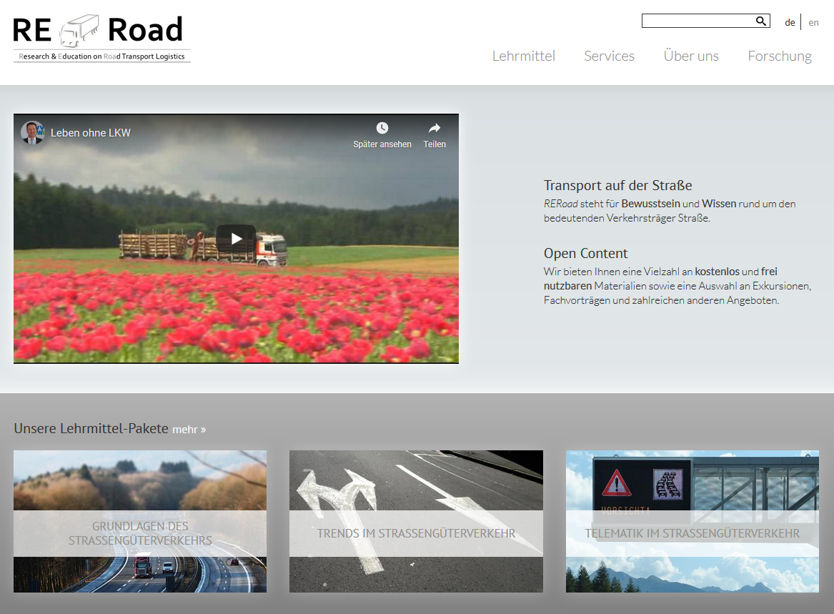
- online Informationsseite
Startseite mit Einstiegsvideo
Lehrmittel
  Lehrmittelpakete
  individueller Suchfilter
Services
  Fachvortragslisten
  Individuelle Lernpakete
Success Stories
Notes:
Auf der Startseite von RERoad werden Sie mit einem Einstiegsvideo begrüßt und es wird Ihnen eine Übersicht über unsere Angebote gegeben. Es wird auch direkt auf die einzelnen Lehrmittelpakete verlinkt.
Der Menüpunkt „Lehrmittel“ enthält die Lehrmittelpakete sowie die einzelnen Lehrmittel mit einem individuellen Suchfilter. Unter dem Menüpunkt „Services“ findet man die Fachvortragsliste und Informationen zu individuellen Lernpaketen. Zusätzlich berichten wir auf RERoad von Success Stories des Straßengüterverkehrs wie zum Beispiel die Reise der Königskrabben.

Slide 28
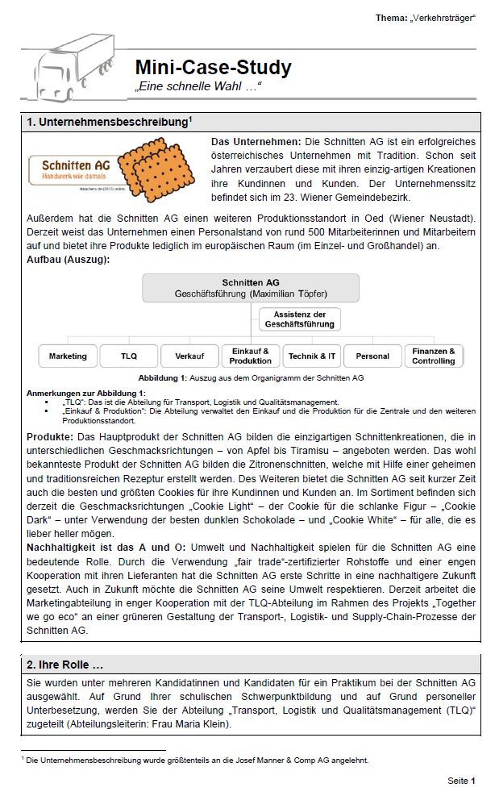
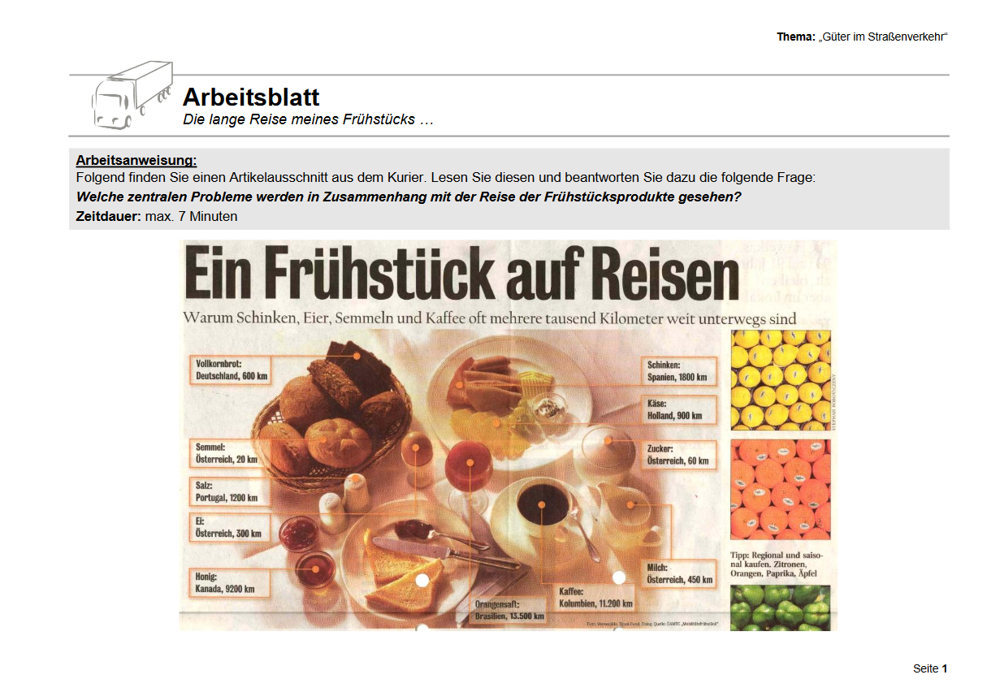
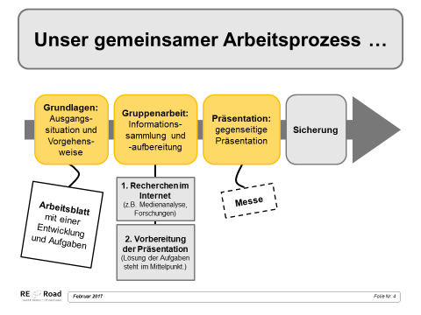
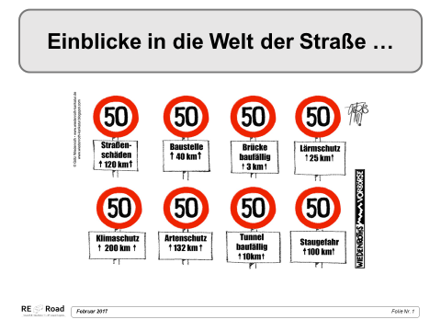
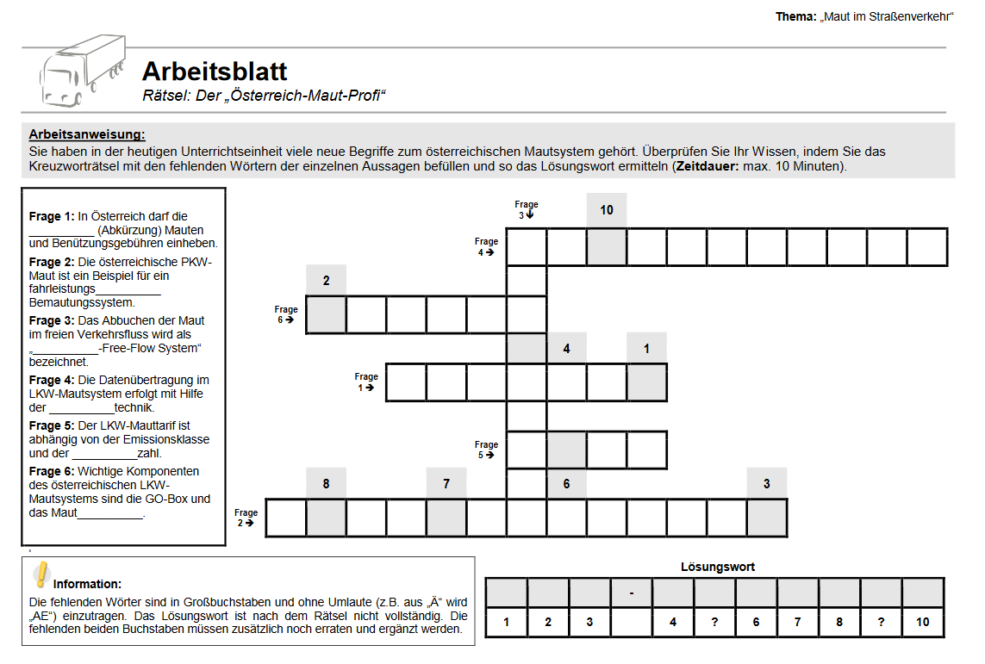
Übungen
RERoad
Zahlreiche und vielfältige Übungen
Case Study „Straßengüterverkehr“
Spiel „Straß‘n Domino“
Icebreaker 1-4
Einstieg in den Unterricht (mehrere)
Kreuzworträtsel „Der Österreich-Maut-Profi“
Case Study „China einmal anders erleben“
Gruppenarbeit „Aktuelle Entwicklungen
im Straßengüterverkehr“
Notes:
Zusätzlich zu den verschiedenen Readern und Präsentationen werden auf RERoad zahlreiche und vielfältige Übungen angeboten. Beispiele für diese Übungen sind das Spiel „Straß‘n Domino“, das Kreuzworträtsel „Der Österreich-Maut-Profi“ oder die Gruppenarbeit „Aktuelle Entwicklungen im Straßengüterverkehr“. Des Weiteren gibt es mehrere Icebreaker und verschiedene Einstiegsübungen für den Unterricht. Außerdem werden auch Case Studies zur Verfügung gestellt.

Slide 29
Lehrmittelpakete
RERoad
Grundlagen des Straßengüterverkehrs
Aktuelle Entwicklungen im Straßengüterverkehr
Verkehrstelematik
Charakteristika, Güteraffinität, Straßennetz, Verkehrsmittel
Kalkulation, Maut in Österreich
Telematik
Elektroantrieb
Selbstfahrender LKW
Platooning
Bio-Kraftstoffe
Ziele von Telematikanwendung
Telematiksysteme im motorisierten Individualverkehr
Telematiksysteme im öffentlichen Verkehr
Flotten- und Frachtenmanagement
Notes:
Auf RERoad stehen Lehrmittelpakete zu den Themen Grundlagen des Straßengüterverkehrs, Aktuelle Entwicklungen im Straßenverkehr sowie Intelligente Verkehrssysteme & Verkehrstelematik zur Verfügung. All diese Lehrmittelpakete enthalten eine Präsentation, einen Reader, interaktive Übungen und weiterführende Links.
Das Lehrmittelpaket Grundlagen des Straßengüterverkehrs setzt folgende inhaltliche Schwerpunkte:
Charakteristika, Güteraffinität, Straßennetz, Verkehrsmittel
Kalkulation, Maut in Österreich
Das Lehrmittelpaket Aktuelle Entwicklungen im Straßengüterverkehr beschäftigt sich mit den folgenden Themen:
Telematik
Elektroantrieb
Selbstfahrender LKW
Platooning
Bio-Kraftstoffe
Das Lehrmittelpaket Intelligente Verkehrssysteme & Verkehrstelematik konzentriert sich auf die folgenden Themen:
Ziele von Telematikanwendung
Telematiksysteme im motorisierten Individualverkehr
Telematiksysteme im öffentlichen Verkehr
Flotten- und Frachtenmanagement

Slide 30

Notes:
Dieser Abschnitt bietet Informationen über RERail.

Slide 31


- online Informationsseite
Startseite mit Einstiegsvideo
Lehrmittel
  Lehrmittelpakete
  individueller Suchfilter
Services
  Fachvortragslisten
  Individuelle Lernpakete
Success Stories
Notes:
Die RERail Startseite ist ähnlich wie die Startseite von RERoad aufgebaut. Zuerst gibt es ein kurzes Einstiegsvideo zum Thema Schienengüterverkehr. Anschließend wird zu den Lehrmittelpaketen weitergeleitet bevor eine Übersicht über die Services von RERail geboten wird.
Unter dem Menüpunkt „Lehrmittel“ werden die Lehrmittelpakete bereitgestellt und das Finden einzelner Lehrmittel wird durch den individuellen Suchfilter erleichtert.
Unter den Services ist eine Fachvortragsliste zu finden sowie Informationen über das Erstellenlassen eines individuellen Lernpaketes. Außerdem werden wie bei RERoad Success Stories des Schienengüterverkehrs präsentiert.

Slide 32
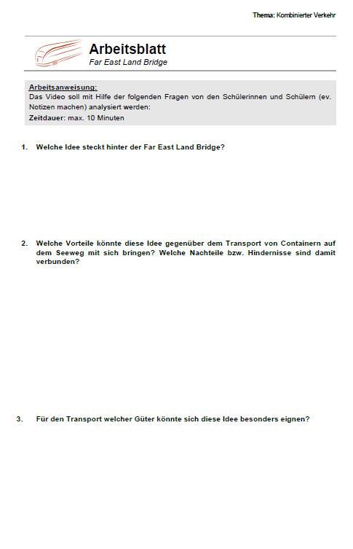
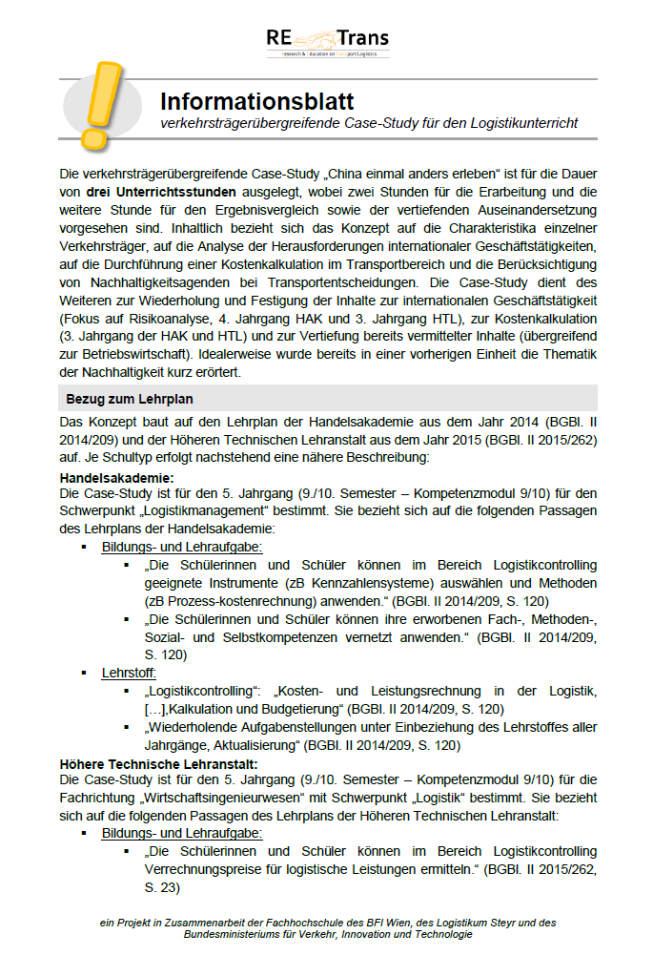
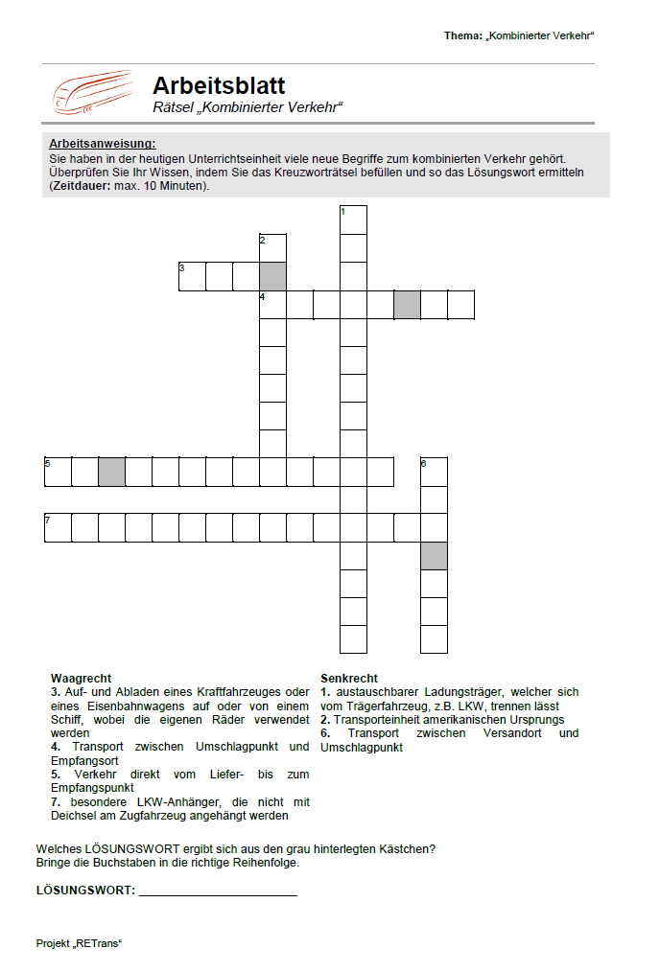
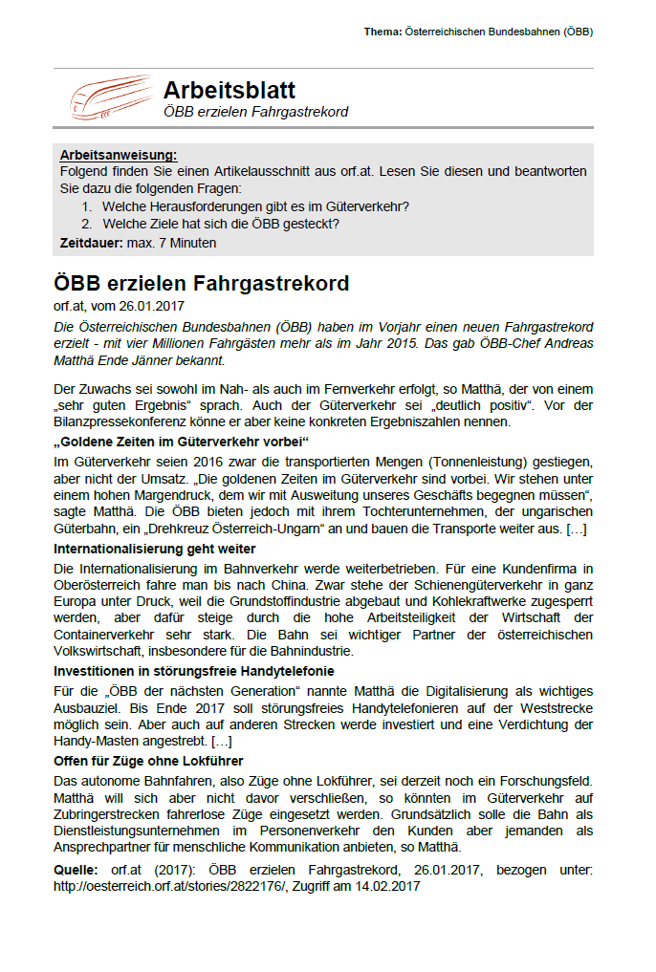
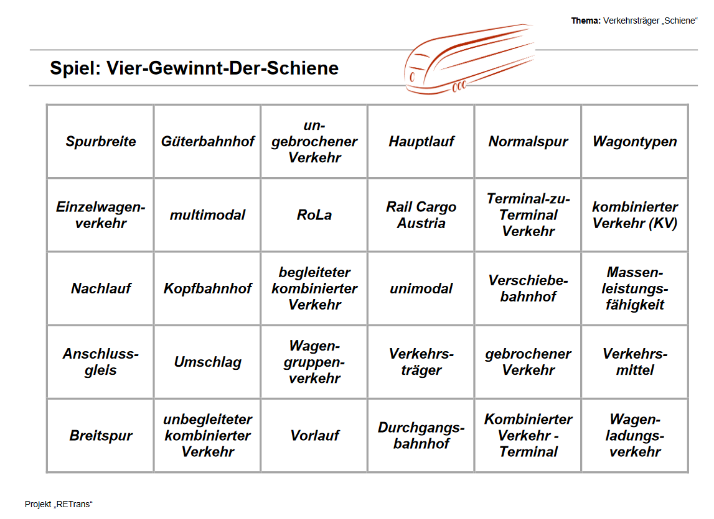
Übungen
RERail
Zahlreiche und vielfältige Übungen
Filmübungen
Spiel Vier-Gewinnt-Der-Schiene
Einstieg in den Unterricht (mehrere)
Kreuzworträtsel zum Foliensatz: Der Kombinierte Verkehr
Case Study „China einmal anders erleben“
Notes:
Auf RERail werden zahlreiche und vielfältige Übungen zur Ergänzung der Reader und Präsentationen zur Verfügung gestellt. Es werden mehrere Filmübungen sowie Einstiegsübungen in den Unterricht angeboten. Außerdem gibt es das Spiel „Vier-Gewinnt-der-Schiene“, ein Kreuzworträtsel und eine Case Study. Die Übungen überzeugen mit ihrer Vielfalt und sind für verschiedenen Zielgruppen geeignet, außerdem variieren sie im Umfang und im Schwierigkeitsgrad.

Slide 33
Lehrmittelpakete
RERail
Grundlagen des Schienengüterverkehrs
Kombinierter Verkehr
Aktuelle Trends im Schienengüterverkehr und Best Practices
Charakteristika
Gütertransport auf der Schiene
Produktionsformen im Eisenbahngüter-verkehr
Transportprozesse
Kombinierter Verkehr (unbegleitet, begleitet)
Fahrerassistenz-systemen
Flüsterbremse
automatische Kupplung
Hybrid-Loks
uvm.
Notes:
Auf RERail stehen Lehrmittelpakete zu den Themen Grundlagen des Schienengüterverkehrs, Kombinierter Verkehr sowie Aktuelle Trends im Schienengüterverkehr und Best Practices zur Verfügung. All diese Lehrmittelpakete enthalten eine Präsentation, einen Reader, interaktive Übungen und weiterführende Links.
Das Lehrmittelpaket Grundlagen des Schienengüterverkehrs setzt folgende inhaltliche Schwerpunkte:
Charakteristika
Gütertransport auf der Schiene
Produktionsformen im Eisenbahngüterverkehr
Das Lehrmittelpaket Kombinierter Verkehr beschäftigt sich mit den folgenden Themen:
Transportprozesse
Kombinierter Verkehr (unbegleitet und begleitet)
Das Lehrmittelpaket Aktuelle Trends im Schienengüterverkehr und Best Practices widmet sich Innovationen im Schiengüterverkehr wie Fahrerassistenzsystemen, Flüsterbremse, automatische Kupplung, Hybrid-Loks und vielen mehr.

Slide 34

Notes:
REWWay steht für Bewusstsein und Wissen rund um den umweltfreundlichen Verkehrsträger Wasserstraße.

Slide 35

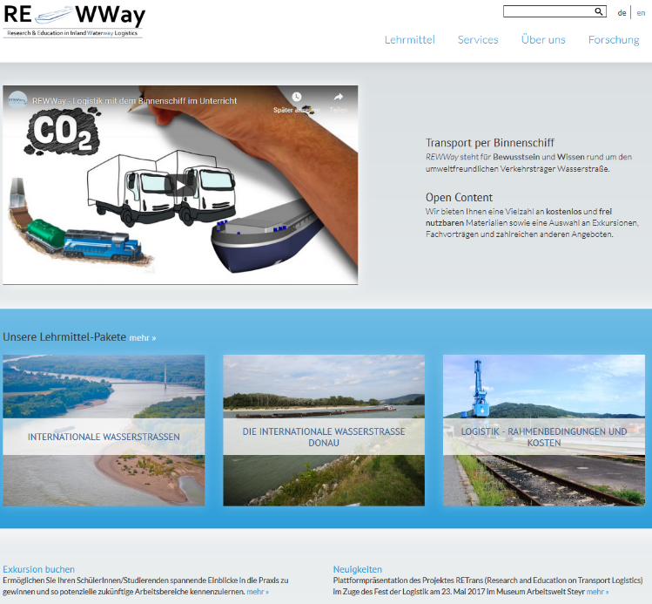
- online Informationsseite
Startseite zur Übersicht
Lehrmittel
  Lehrmittelpakete
  Individueller
  Suchfilter
Services
  Exkursionslisten
  Fachvortragslisten
  Individuelle Lernpakete
  Logistify
  Transport School Labs
Transportbeispiele/ Success Stories
Derzeit gibt es
9 Lehrmittelpakte rund um die Binnenschifffahrt!
Notes:
Die REWWay Startseite bietet einen guten Überblick über die Angebote von REWWay. Zu Beginn wird ein Einstiegsvideo gezeigt. Darunter wird zu den Lehrmittelpaketen verlinkt bevor die verschiedenen Services in einer Übersicht präsentiert werden.
Unter dem Menüpunkt „Lehrmittel“ sind sowohl die neun Lehrmittelpakete von REWWay als auch alle einzeln zur Verfügung stehenden Lehrmittel zu finden. Um die Suche zu vereinfachen gibt es einen Suchfilter.
Die Services von REWWay beinhalten eine Exkursionsliste, eine Fachvortragsliste, das Erstellen von individuellen Lernpaketen, die Lern-App Logistify sowie die Transport School Labs. REWWay präsentiert auch verschiedene Transportbeispiele und Success Stories aus dem Bereich der Binnenschifffahrt.

Slide 36
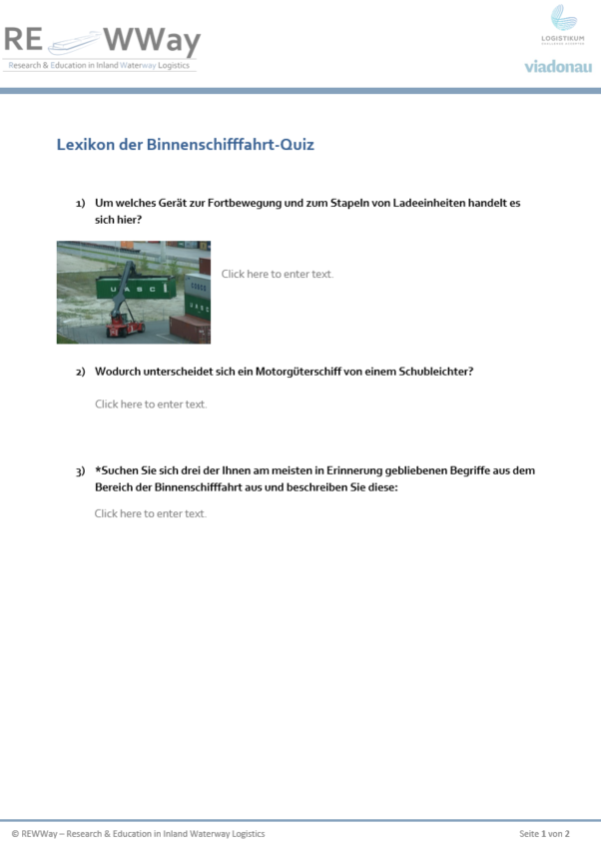
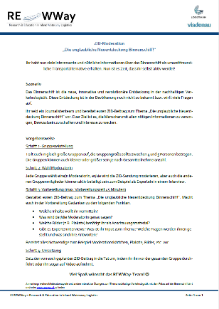
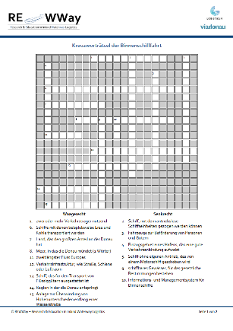
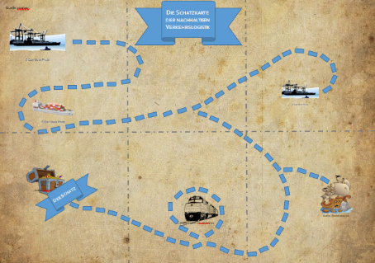
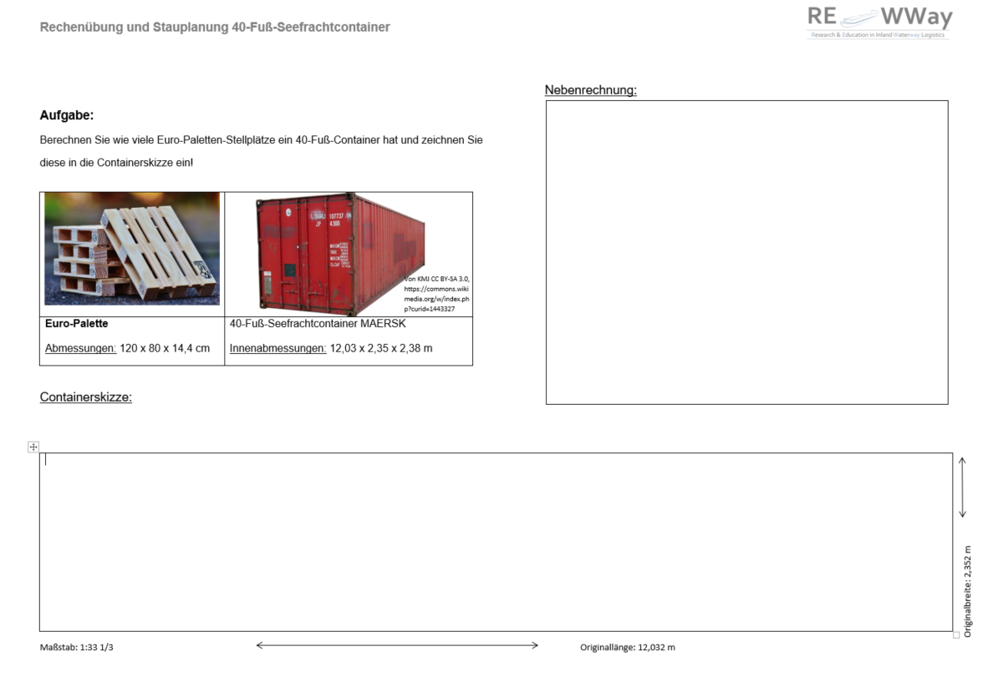

Übungen
REWWay
Zahlreiche und vielfältige Übungen
Filmübungen
Moderationen
Rollenspiele
Schatzkarte
Millionenshow
Kreuzworträtsel
Case Studys
Transportkostenkalkulation, Stauplan
Quiz
Notes:
REWWay bietet zahlreiche und vielfältige Übungen an um die Inhalte der Präsentationen und Reader optimal zu ergänzen und das vermittelte Wissen zu festigen, indem es angewendet wird. Passend zu den gebotenen Videos werden Filmübungen bereitgestellt. Es werden beispielsweise verschiedene Moderationen z.B. die Moderation einer ZIB zum Binnenschiff und andere Rollenspiele angeboten. Es gibt zudem auch Rätsel wie die Schatzkarte und Kreuzworträtsel sowie weitere Quiz. Auch Millionenshows mit thematischem Fokus auf der Binnenschifffahrt werden angeboten. Eine Transportkostenkalkulation zeigt den SchülerInnen beispielsweise wie sich die Kosten eines Transportes zusammensetzen, wohingegen ein Stauplan ihnen veranschaulicht wie viele Paletten sie in einem Container unterbringen. Auf REWWay werden zudem auch Case Studies zur Verfügung gestellt.

Slide 37
Lehrmittelpakete
REWWay
Binnenschifffahrt und Transporte in der Zukunft
Das Binnenschiff als Teil der Transportkette
Die internationale Wasserstraße Donau
Donauschifffahrt – Märkte und Stärkung der Wasserstraße
Green Transport mit dem Binnenschiff
Häfen und Binnenschiffe
Internationale Wasserstraßen
Logistik – Rahmenbedingungen und Kosten
Rechtliche Rahmenbedingungen
Notes:
Auf REWWay stehen neun verschiedene Lehrmittelpakete zur Verfügung. All diese Lehrmittelpakete enthalten eine Präsentation, einen Reader, interaktive Übungen und weiterführende Links. Im folgenden sind die Lehrmittelpakete sowie ihre thematischen Schwerpunkte gelistet:
Das Binnenschiff als Teil der Transportkette
Gütertransport
Verkehrsträgervergleich
Multimodale Transporte
Transportbeispiel
Die internationale Wasserstraße Donau
Wasserstraßen in Europa
Wasserstraße Donau
Rhein-Main-Donau Korridor
Wasserstraße Rhein
Donauschifffahrt – Märkte und Stärkung der Wasserstraße
Die Wasserstraße Donau
Markt der Donauschifffahrt
Stärkung der Donauschifffahrt
Transportbeispiele
Green Transport mit dem Binnenschiff
Verkehr und Umwelt
Nachhaltige Verkehrsträger
Verkehrsträgervergleich
Flüssiggas – LNG
Herausforderungen für einen nachhaltigen Güterverkehr
Häfen und Binnenschiffe
Die Grundstruktur eines Hafens
Die Häfen der Donau
Umschlag/Umschlagseinrichtungen
Schiffstypen
Internationale Wasserstraßen
Eigenschaften von Großwasserstraßen
Binnenwasserstraßen in Europa
Binnenwasserstraßen in Asien
Binnenwasserstraßen in Südamerika
Vergleich: Europa, Asien und Südamerika
Logistik – Rahmenbedingungen und Kosten
Geeignete Güter
Multimodale Transportketten
Preisbildung Binnenschiffstransport
Transportvarianten, Frachtvertrag
Rechtliche Rahmenbedingungen
Förderung der Binnenschifffahrt
Wasserstraßen
Transportverträge, Haftung
Besatzung, Ausstattung, Antrieb

Slide 38

Notes:
REEcoTrans steht für Bewusstsein und Wissen rund um das Thema nachhaltiger Transport mit den Verkehrsträgern Straße, Schiene und Wasserstraße.

Slide 39

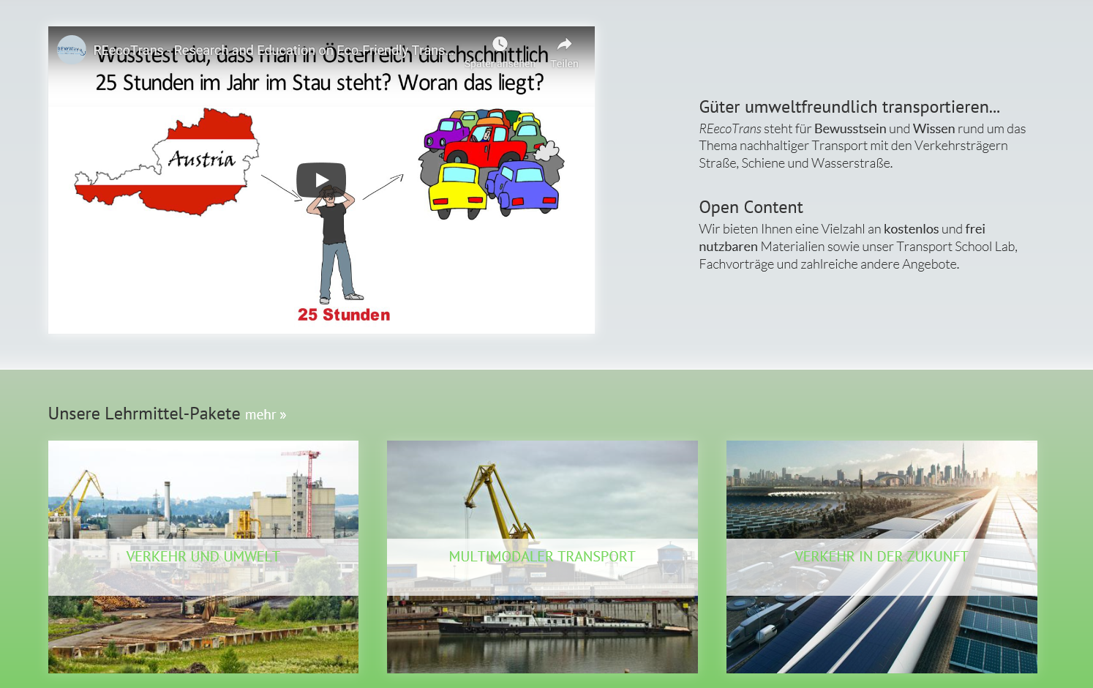
- online Informationsseite
Startseite mit Einstiegsvideo
Lehrmittel
  Lehrmittelpakete
  individueller Suchfilter
Services
  Fachvortragslisten
  Individuelle Lernpakete
Transportbeispiele/ Success Stories
Notes:
Auch die REEcoTrans Startseite beginnt mit einem Einstiegsvideo bevor sie auf die Lehrmittelpakete verlinkt und die Services von REEcoTrans zeigt.
Unter dem Menüpunkt „Lehrmittel“ sind die Lehrmittelpakete sowie die einzelnen Lehrmittel zu finden, diese können wie üblich mittels eines individuellen Suchfilters durchsucht werden.
Als Services bietet REEcoTrans eine Fachvortragsliste sowie das Erstellen eines individuellen Lernpaketes an. Außerdem werden auf REEcoTrans Transportbeispiele bzw. Success Stories des nachhaltigen Güterverkehrs präsentiert.

Slide 40
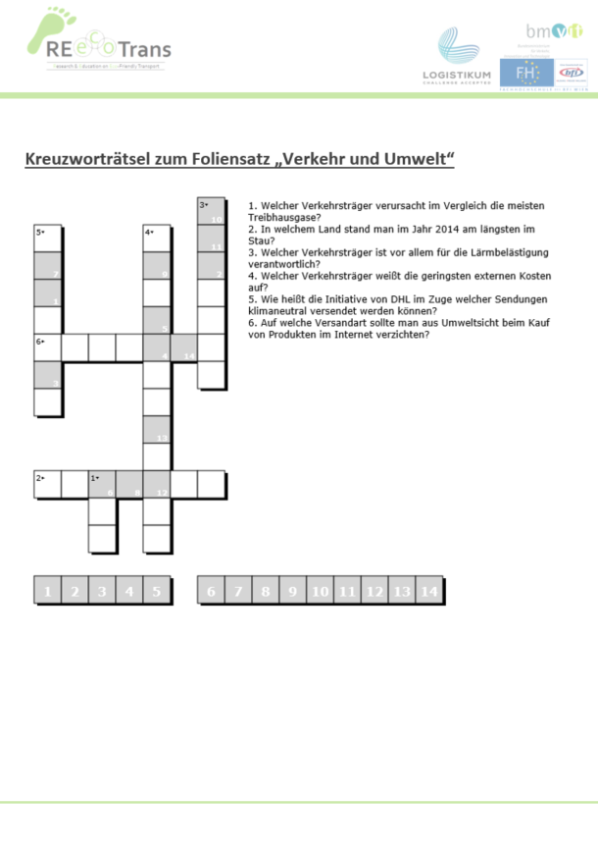

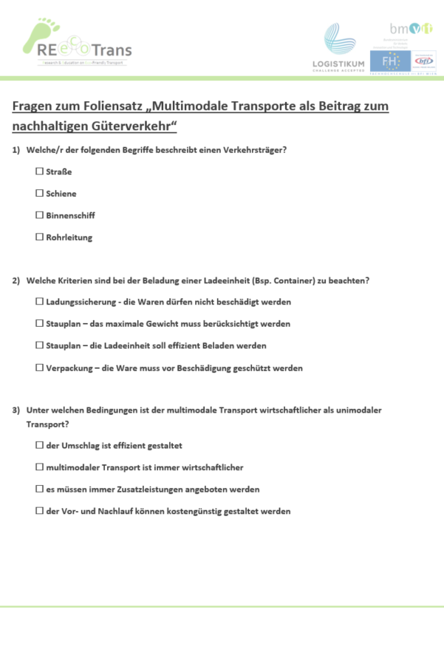
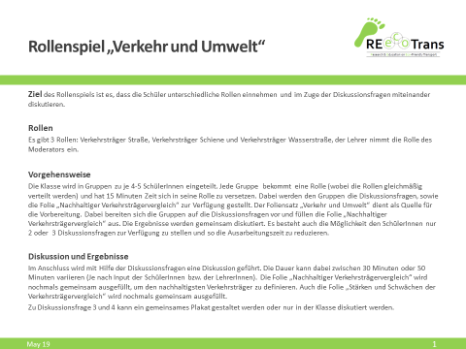
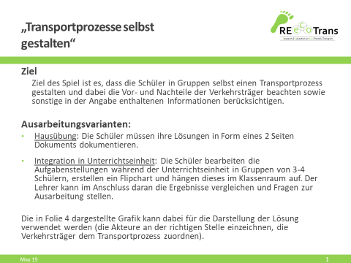
Übungen
REEcoTrans
Zahlreiche und vielfältige Übungen
Filmübungen
Kreuzworträtsel zum Foliensatz Verkehr und Umwelt
Rollenspiel Verkehr und Umwelt
Fragen zum Foliensatz „Multimodaler Transport“
Multimodale Transportprozesse gestalten
Übung zum Foliensatz „Multimodaler Transport“
Notes:
Auf REEcoTrans werden wie auf den anderen Unterseiten zusätzlich zu den Readern und Präsentationen zahlreiche und vielfältige Übungen angeboten. Auf REEcoTrans werden Filmübungen, aber auch Rätsel und Rollenspiele angeboten. Es gibt passende Fragen und Übungen zu den Präsentationen.

Slide 41
Lehrmittelpakete
REEcoTrans
Multimodaler Transport
Verkehr und Umwelt
Gütertransport in der Zukunft
Multimodale Transportkette
Vorteile und Herausforderungen
Multimodaler Transport in Europa
Anwendungsbeispiele
Tools
Ausblick in die Zukunft
Verkehr und Umwelt
Nachhaltige Verkehrsträger
Verkehrsträger-vergleich
Herausforderungen für einen nachhaltigen Güterverkehr
Einflussfaktor Gesellschaft
Warum wir Alternativen im Gütertransport brauchen
Optimierung bestehender Transportmittel
Visionäre Verkehrsträger
Innovative Transportkonzepte
Notes:
Auf REEcoTrans stehen Lehrmittelpakete zu den Themen Multimodaler Transport, Verkehr und Umwelt sowie Gütertransport in der Zukunft zur Verfügung. All diese Lehrmittelpakete enthalten eine Präsentation, einen Reader, interaktive Übungen und weiterführende Links.
Das Lehrmittelpaket Multimodaler Transport setzt folgende inhaltliche Schwerpunkte:
Multimodale Transportkette
Vorteile und Herausforderungen
Multimodaler Transport in Europa
Anwendungsbeispiele
Tools
Ausblick in die Zukunft
Das Lehrmittelpaket Multimodaler Verkehr beschäftigt sich mit den folgenden Themen:
Verkehr und Umwelt
Nachhaltige Verkehrsträger
Verkehrsträgervergleich
Herausforderungen für einen nachhaltigen Güterverkehr
Einflussfaktor Gesellschaft
Das Lehrmittelpaket Gütertransport in der Zukunft konzentriert sich auf die folgenden Themen:
Warum wir Alternativen im Gütertransport brauchen
Optimierung bestehender Transportmittel
Visionäre Verkehrsträger
Innovative Transportkonzepte

Slide 42
Zusätzliche Angebote
Notes:
In diesem Abschnitt werden die zusätzlichen Angebote präsentiert, darunter fallen die Lern-App Logistify und die Transport School Labs.

Slide 43

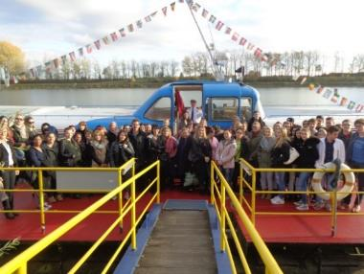
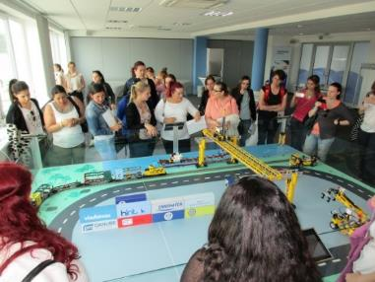
Transport School Labs
Workshop
  Halb- oder ganztägig
  Individuell und altersspezifisch
Vielfältige Themen rund um Verkehrsträger und nachhaltige Gütermobilität
Programm nach Themenschwerpunkten sowie nach Wünschen anpassbar
Interaktive und kreative Übungen
  LEGO ® - Transportsimulator
  Trends der Zukunft
  Future Transport Ideas
Sie haben Interesse?
  Kontaktieren Sie uns einfach unter retrans@fh-steyr.at oder telefonisch unter +43 5 0804 33270
  Weitere Informationen unter www.rewway.at
Notes:
Die Transport School Labs sind Workshops, welche sowohl halb- als auch ganztägig angeboten werden. Das Programm kann individuell und altersspezifisch angepasst werden. An unseren Workshops nehmen vor allem Schulklassen verschiedener Schultypen und Schulstufen teil.
Im Transport School Lab beschäftigen wir uns mit Themen rund um die verschiedenen Verkehrsträger, wobei der Fokus auf der nachhaltigen Gütermobilität liegt. Unser Programm passen wir nach Themenschwerpunkten sowie Wünschen an. Wir legen besonderen Wert auf den Einsatz von interaktiven und kreativen Übungen, dazu gehören zum Beispiel:
Unser Lego ® - Transportsimulator, mit diesem lassen sich Transportabläufe nachstellen und Transportketten können optimiert werden
Trends der Zukunft: wir beschäftigen uns mit den Trends von innovativen Transportkonzepten wie Synchromodalität, Physical Internet oder Blockchain und geben einen Einblick in die Vision einer Circular Economy.
Future Transport Ideas – steigendes Verkehrsaufkommen, steigende Umweltbelastungen: In Teams erarbeiten die TeilnehmerInnen nachhaltige und effiziente Transportideen von morgen, der Kreativität sind dabei keine Grenzen gesetzt.
Sie können unsere Transport School Labs per E-Mail unter retrans@fh-steyr.at oder telefonisch unter +43 5 0804 33270 buchen.
Weitere Informationen finden sich unter https://www.rewway.at/de/transport-school-lab/.

Slide 44
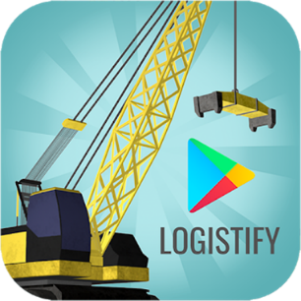
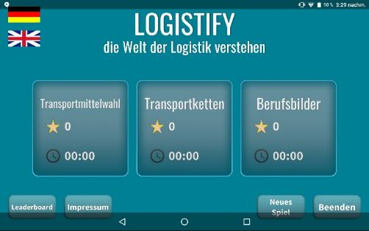
LOGISTIFY – Die Welt der Logistik verstehen!
Jedes Spiel dauert circa 15 Minuten
Im Unterricht können variabel ein Spiel, zwei Spiele oder alle drei Spiele eingesetzt werden
Augmented Reality Lern-App
drei verschiedene Spiele
  Spiel 1: Transportmittelwahl
    verschiedene Güter bestmöglich von A nach B transportieren
    Wahl des passenden Verkehrsmittels (LKW, Zug oder Binnenschiff)
  Spiel 2: Transportketten
    Planung eines Transportes anhand von Transportmittel, Produktionsstätten, Häfen, uvm.
  Spiel 3: Berufsbilder
    Aufgaben und Eigenschaften der Berufsbilder
    Persönlicher Chat
Ziel: Spielerische und ansprechende Vermittlung
von Wissen über nachhaltige Gütertransporte und
die Berufsbilder in der Logistik kennenlernen
Notes:
LOGISTIFY ist eine Augmented Reality basierte Lern-App. LOGISTIFY setzt sich aus drei Spielen zusammen, wobei jedes Spiel circa 15 Minuten dauert. Im Unterricht können die Spiele variabel eingesetzt werden. Man kann ein Spiel, zwei Spiele oder alle drei Spiele einsetzten.
Das erste Spiel heißt „Transportmittelwahl“. In diesem Spiel müssen verschiedene Güter bestmöglich von A nach B transportiert werden und die SpielerInnen müssen das passende Verkehrsmittel (LKW, Zug oder Binnenschiff) auswählen. Die Auswahl treffen sie anhand der Eigenschaften der Verkehrsmittel und der Güter.
Das zweite Spiel heißt „Transportketten“. In diesem Spiel übernehmen die SpielerInnen die Planung eines Transportes anhand von Transportmitteln, Produktionsstätten, Häfen etc. Dazu verwenden sie Marker (zum Ausdrucken unter rewway.at), welche sie in Form einer Transportkette auflegen und mit dem Tablet scannen.
Das dritte Spiel heißt „Berufsbilder“. In einem persönlichen Chat lernen die SpielerInnen die Aufgaben und Eigenschaften von verschiedenen Berufsbildern in der Logistik kennen.
Das Ziel von LOGISTIFY ist die spielerische und ansprechende Vermittlung von Wissen über nachhaltige Gütertransporte und das Kennenlernen der Berufsbilder in der Logistik.
Alle drei Spiele sind sowohl auf Deutsch als auch auf Englisch verfügbar.

Slide 45
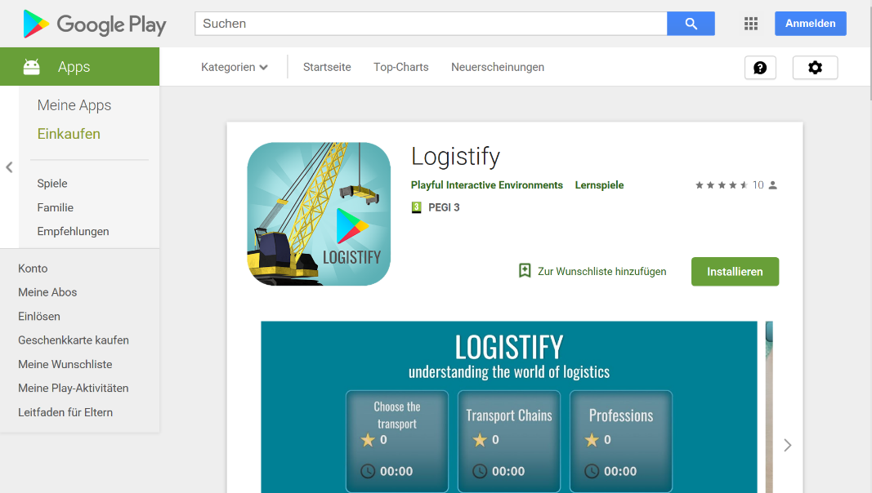
Wie und wo kann ich LOGISTIFY für meinen Unterricht downloaden?
Jederzeit und überall im Google Play Store ODER im Apple Store
Verwendete Bildquelle: Google Playstore/Logistify
Notes:
LOGISTIFY können sie jederzeit und überall im Google Play Store oder im Apple Store downloaden. Für den Download benötigen sie eine Internetverbindungen, für das Verwenden der App ist diese nicht notwendig.

Slide 46

Zusatzinformationen
Für Fragen und Rückmeldungen zu den Lehrmitteln sowie sonstigen Services stehen wir jederzeit gerne zur Verfügung!
Mag.ª Alexandra Haller
Wissenschaftliche Mitarbeiterin
Zuständig für: REWWay, REEcoTrans, RETrans
Tel. +43 5 0804 33253
E-Mail rewway@fh-steyr.at
E-Mail retrans@fh-steyr.at
Prof.^{in} (FH) Mag.ª Sandra Eitler
Fachbereichsleiterin Studiengang Logistik und Transportmanagement
Zuständig für: RERoad, RERail
Tel. +43/1/720 12 86/933
E-Mail sandra.eitler@fh-vie.ac.at
Notes:
Für Fragen und Rückmeldungen zu den Lehrmitteln sowie sonstigen Services stehen wir jederzeit gerne zur Verfügung.
Das Logistikum ist hauptverantwortlich für die Webseiten RETrans, REWWay und REEcoTrans. Außerdem organisiert das Logistikum die Transport School Labs und ist für LOGISTIFY verantwortlich. Sie erreichen die Ansprechpartnerin Mag.ª Alexandra Haller entweder telefonisch unter +43 5 0804 33270 oder per E-Mail unter rewway@fh-steyr.at oder retrans@fh-steyr.at.
Die Fachhochschule des BFI Wien ist hauptverantwortlich für die Webseiten RERoad und RERail. Die Ansprechperson Prof.^{in} (FH) Mag.ª Sandra Eitler erreichen Sie per Mail unter sandra.eitler@fh-vie.ac.at oder telefonisch unter +43/1/720 12 86/933.

